Slide 1

모두의 농장
Final Project
청년농을 위한 농장&농작물 홍보 및 판로개척 지원 사이트
everyonesfarm.co.kr
3조 파이널 프로젝트 – 모두의 농장
ppt출처: http://pptbizcam.co.kr/

Slide 2
목차
프로젝트 개요
기획
설계
프로젝트 결과
1. 모두의 농장이란?
2. 프로젝트 기획 의도
3. 벤치마킹 웹 차이점
4. 벤치마킹 웹 차별성
5. 프로젝트 구현 목표
1. 요구사항 정의서
2. 단위업무 정의서
3. 프로젝트 일정
4. 유스케이스 다이어그램
5. 유스케이스 정의서
1. 클래스 다이어그램
2. ERD(물리적 설계)
3. 프로젝트 일정
4. 스토리보드
5. 개발 환경
1. 프로젝트 시연
2. 추후 계획
3. 구성원 소개
4. 구성원 느낀 점

Slide 3
모두의 농장
프로젝트 개요
청년농을 위한 농장&농작물 홍보 및 판로개척 지원 사이트
everyonesfarm.co.kr
3조 파이널 프로젝트 – 모두의 농장
ppt출처: http://pptbizcam.co.kr/

Slide 4


프로젝트 개요
모두의 농장이란?
ppt출처: http://pinterest.co.kr/
모두의 농장은 ‘모두의 마블‘ 이라는 게임 명을 패러디한 이름입니다.
친숙한 이름으로 사이트의 접근성을 높이고 호기심을 자극하기 위해 패러디한 이름입니다.

Slide 5

프로젝트 개요
프로젝트 기획 의도
사진 출처: freepik.com
청년농민, 창업농민들을 위한 사이트를 구현하고자 합니다

Slide 6
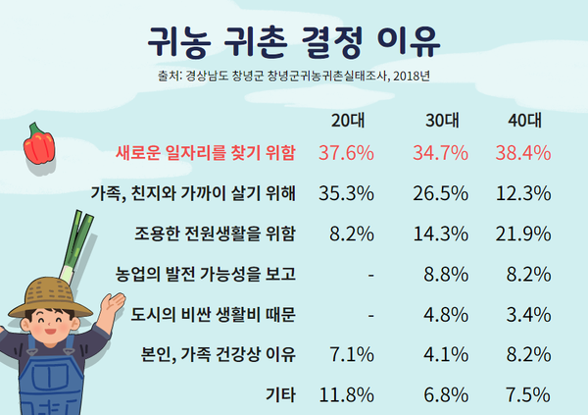
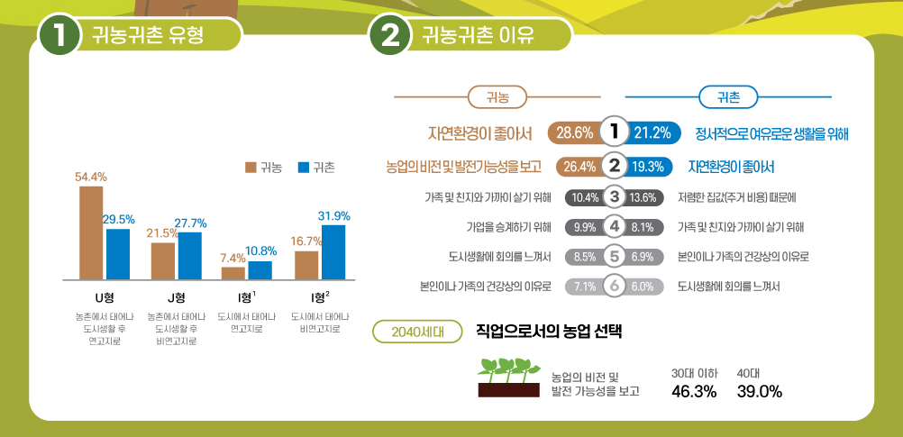
프로젝트 개요
프로젝트 기획 의도
출처: 귀농귀촌 종합센터 2019년 귀농귀촌 실태조사 결과
위 사진들을 보면 2040세대 들은 직업으로서 농업을 선택하여
귀농 귀촌을 결정한 것을 알 수 있습니다

Slide 7
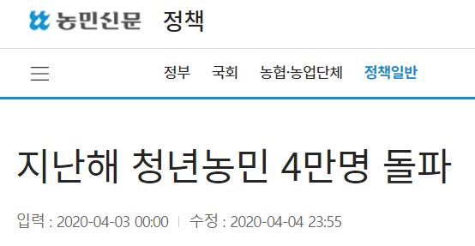
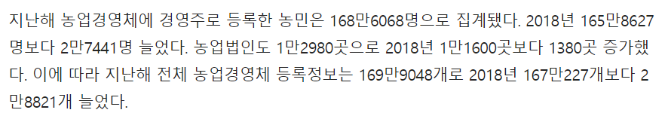
프로젝트 개요
프로젝트 기획 의도
출처: 농민신문 기사(https://www.nongmin.com/news/NEWS/POL/ETC/321196/view)
기사에서 발췌한 내용을 볼 때 실제 청년농민들은 증가하고 있는 것을 알 수 있습니다

Slide 8
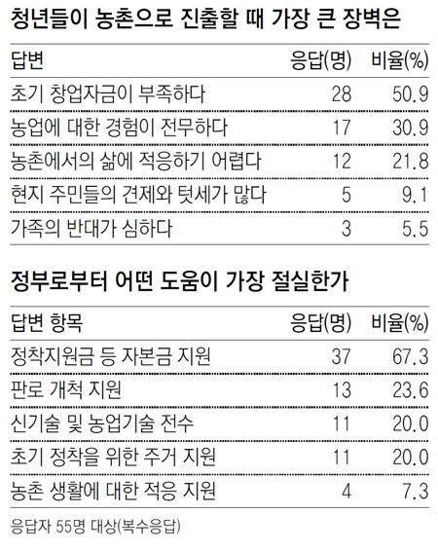
프로젝트 개요
프로젝트 기획 의도
출처: 동아닷컴 경제일반 뉴스 [청년드림] “여유있는 삶 위해” “농업이 유망해서” 귀농 꿈꿔
https://www.donga.com/news/Economy/article/all/20171122/87392524/1
청년농민, 창업농민이 가장 필요로 하는 지원은?

Slide 9
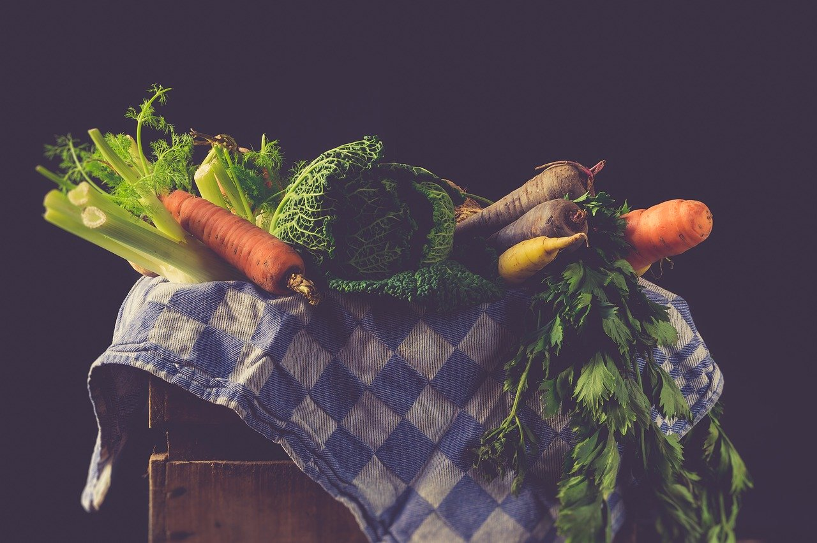

프로젝트 개요
프로젝트 기획 의도
사진 출처: pixabay, 일러스트 출처: freepik.com
판로개척 지원 서비스를 제공
개인 농장 페이지를 제공하여
농장과 농작물 홍보 기회를 제공

Slide 10
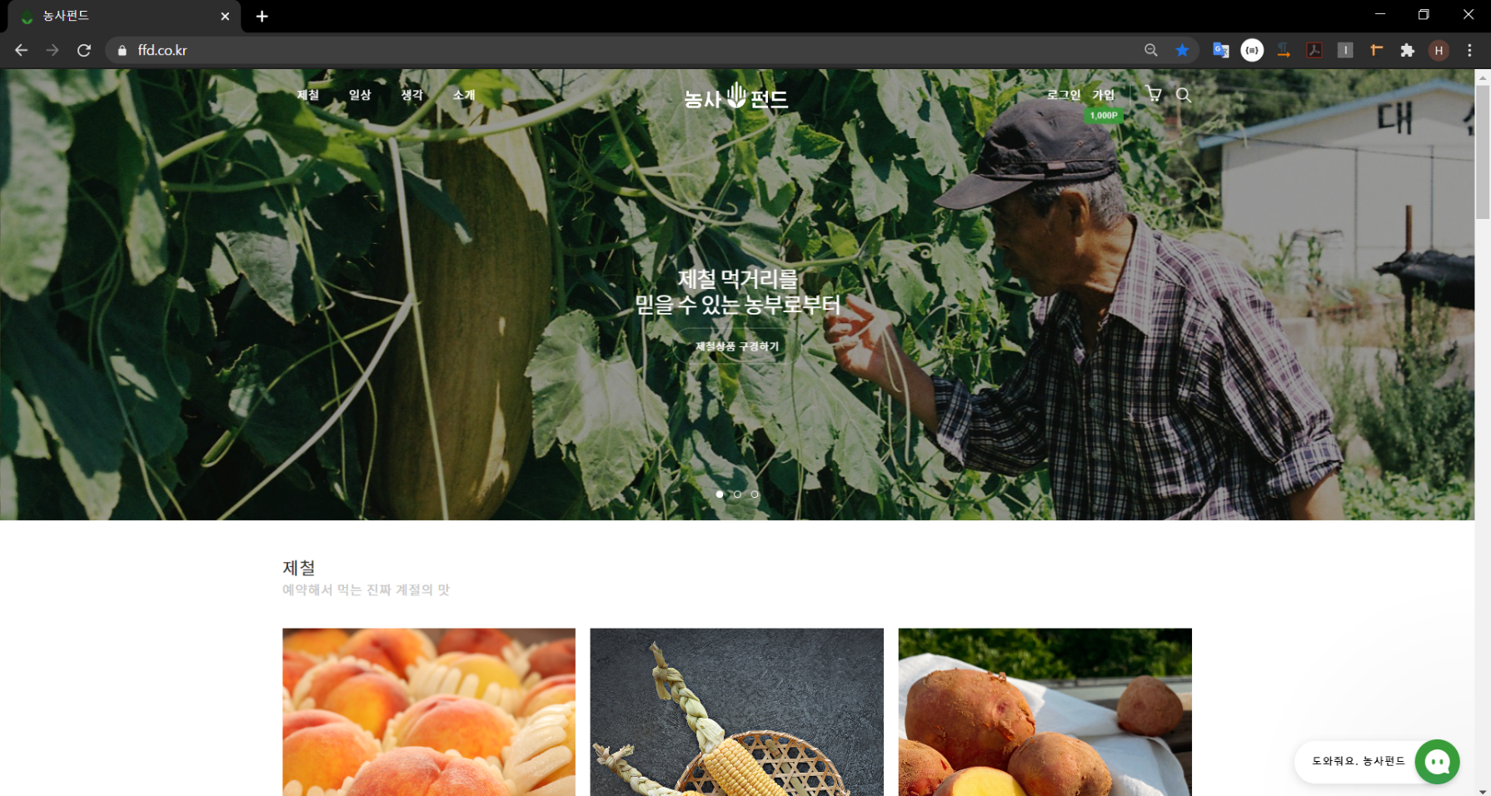
벤치마킹 웹 차이점
농사펀드
농사펀드: 농민들의 제철 농작물과 일반 농작물들을 판매 중개해주는 사이트
https://www.ffd.co.kr/

Slide 11

벤치마킹 웹 차이점
농부시장 마르쉐
농부시장 마르쉐: 농부, 요리사, 수공예가와 함께
‘사람, 관계, 대화가 있는 시장＇을 개최하는 사이트
http://www.marcheat.net/

Slide 12
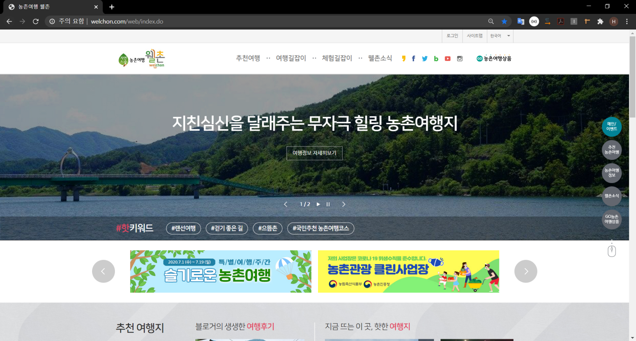
벤치마킹 웹 차이점
웰촌
웰촌: 우리 농촌의 우수한 여행지 935개 소의 알찬 여행 정보를 제공하는 사이트
http://www.welchon.com/web/index.do

Slide 13
벤치마킹 웹 차이점
각 사이트와 ‘모두의 농장’의 차이점
 | 농장&농작물 홍보 | 판로개척지원여부 | 영농일지 등 농민들을 위한 편리 기능 여부 | 농촌체험, 일손 돕기 등 신청 기능 여부
농부시장 마르쉐 | O | O | X | X
농사펀드 | O | O | X | X
웰촌 | O | X | X | O
모두의 농장 | O | O | O | O
각 사이트와 ‘모두의 농장’ 의 차이점

Slide 14
벤치마킹 웹 차별성
아이디어의 더 나은 점
사이트를 이용하는 농민들을 위해 영농일지 프로그램, 농작물 경매가격 정보 제공, 날씨 정보
제공 등 편리 기능을 제공한다
편리기능 제공
농촌체험
농장에서 진행하는 농촌체험을 홍보 및 신청을 받을 수 있는 페이지를 제공한다
일손이 부족한 농민들을 위해 일손 돕기 신청 페이지를 제공하여 대학생들이 봉사 신청을 할 수 있는 페이지를 제공한다
일손 돕기

Slide 15
프로젝트 구현 목표
주 기능
날씨, 경매가격 정보 제공
농민들에게 필요한 정보를 제공한다
영농일지 프로그램
영농일지 작성 프로그램을 제공한다
농산물 판매
제철, 일상 먹거리 판매페이지를 제공한다
소비자는 판매 페이지에서 농산물을 구매할 수 있다
농장 체험&일손 돕기 신청
농장 체험 또는 일손 돕기를 신청하여 농촌을 체험하고
봉사를 할 수 있다
회원
로그인, 소셜 로그인, 회원가입 등 회원관련 기능을 제공한다

Slide 16
모두의 농장
기획
청년농을 위한 농장&농작물 홍보 및 판로개척 지원 사이트
everyonesfarm.co.kr
3조 파이널 프로젝트 – 모두의 농장
ppt출처: http://pptbizcam.co.kr/

Slide 17
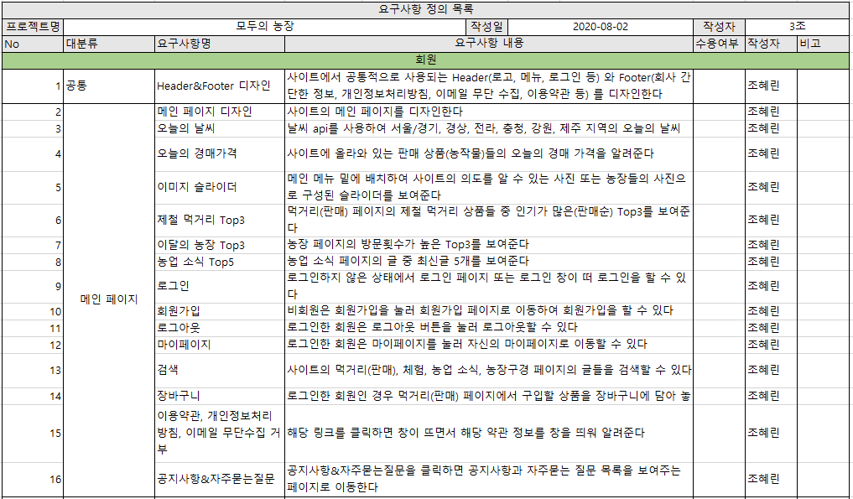
프로젝트 기획
요구사항 정의서
메인페이지

Slide 18
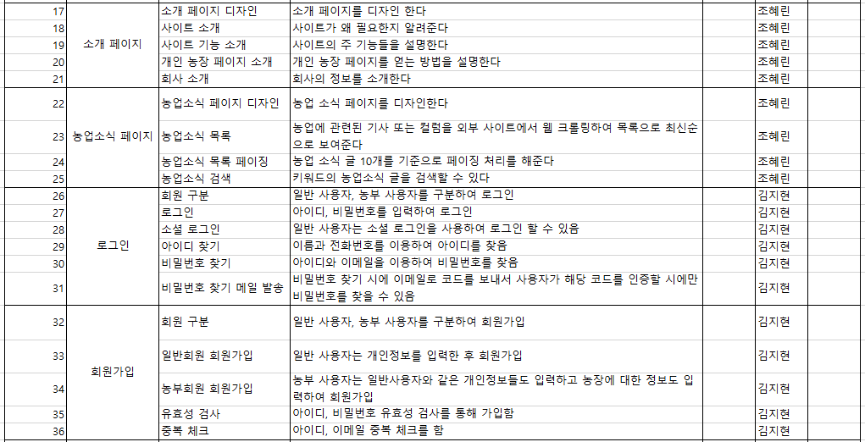
프로젝트 기획
요구사항 정의서
소개, 농업소식, 로그인, 회원가입

Slide 19
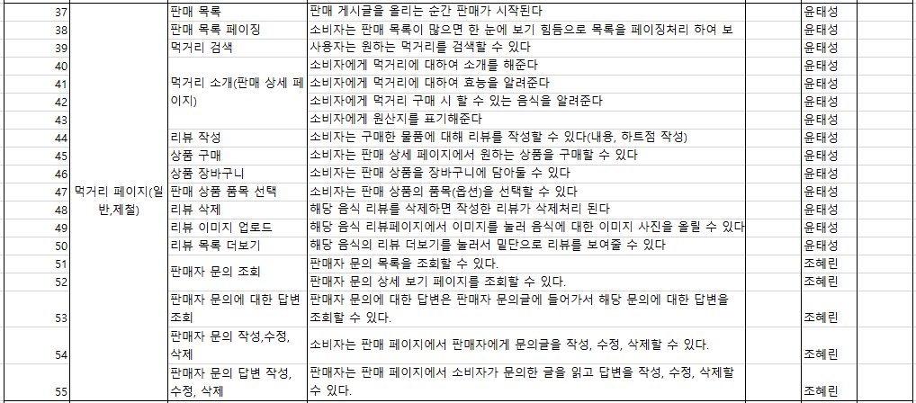
프로젝트 기획
요구사항 정의서
먹거리 페이지

Slide 20
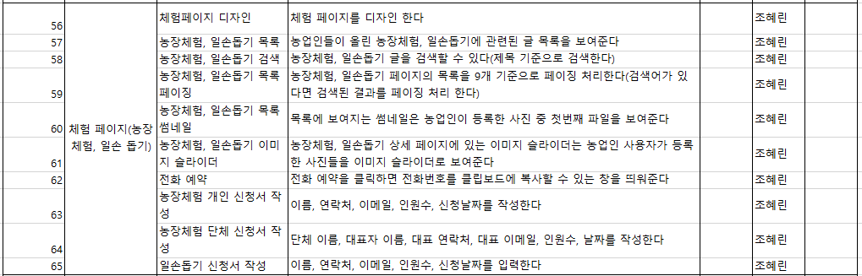
프로젝트 기획
요구사항 정의서
체험 페이지

Slide 21
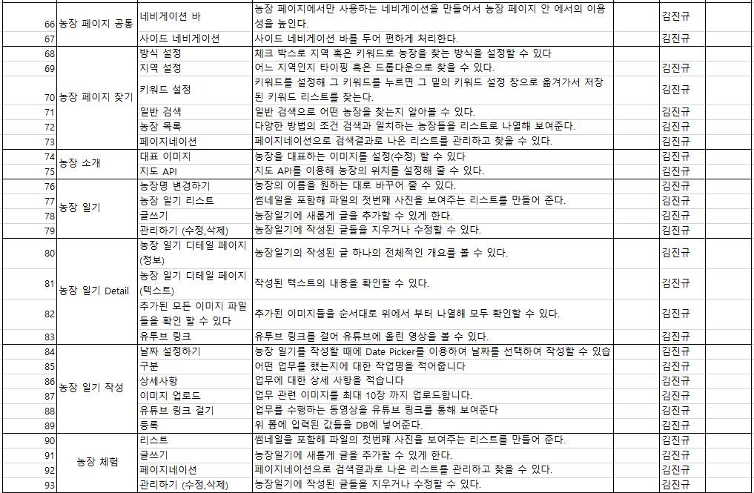
프로젝트 기획
요구사항 정의서
개인 농장 페이지 1

Slide 22
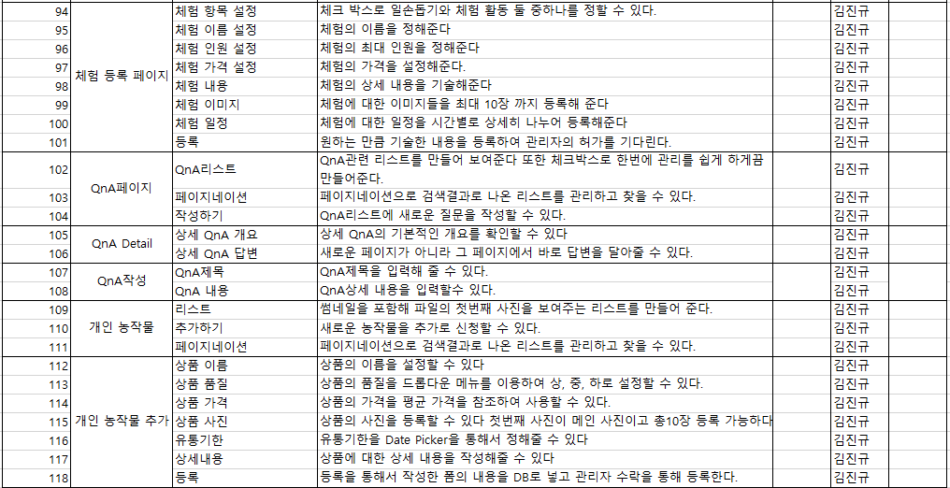
프로젝트 기획
요구사항 정의서
개인 농장 페이지 2

Slide 23
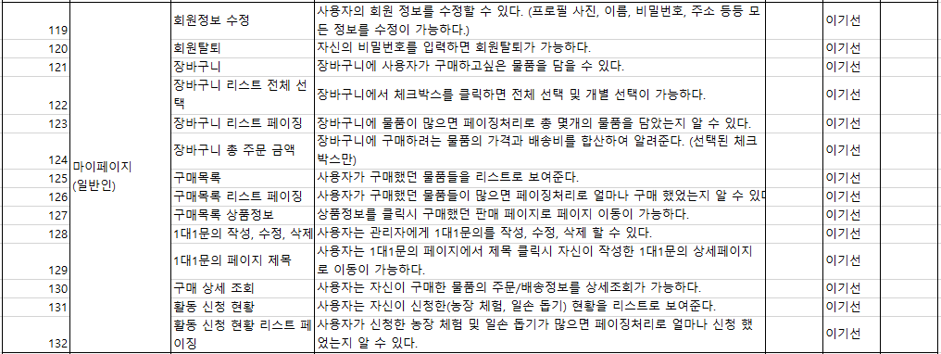
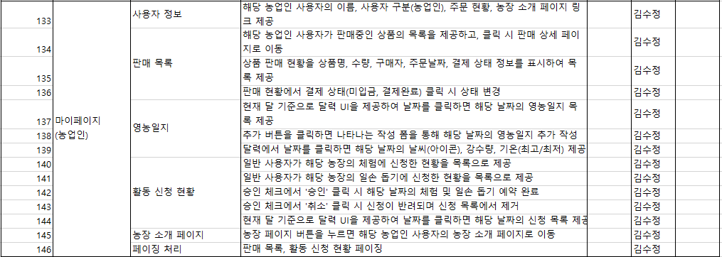
프로젝트 기획
요구사항 정의서
마이페이지

Slide 24
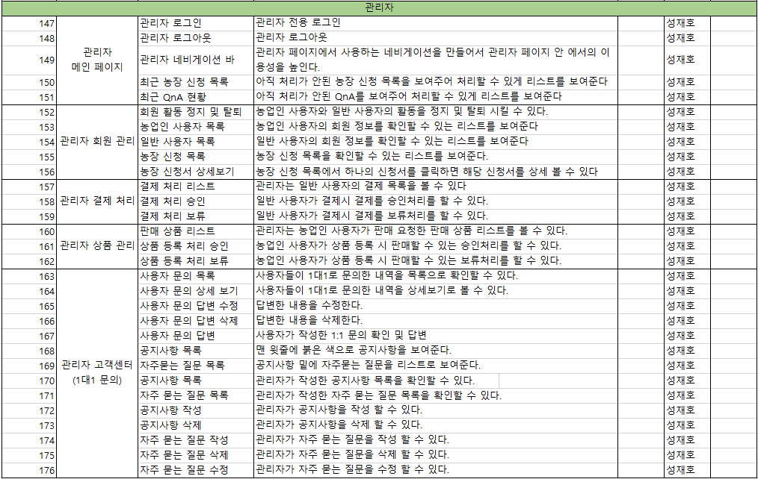
프로젝트 기획
요구사항 정의서
관리자 페이지

Slide 25
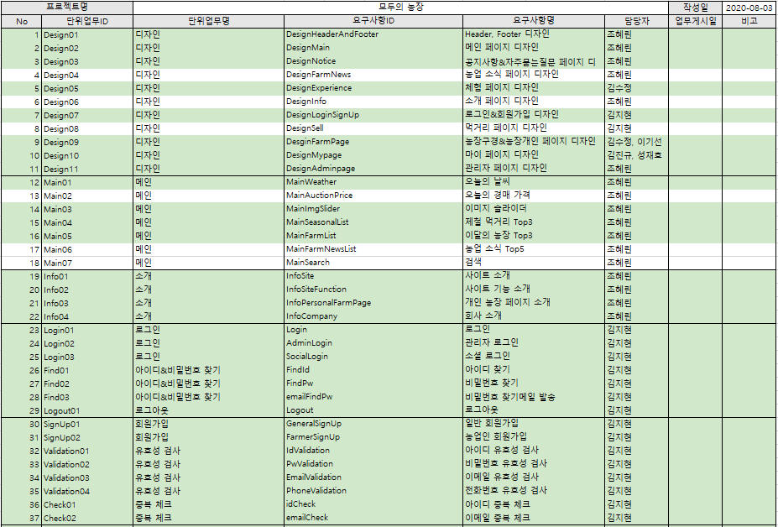
프로젝트 기획
단위업무 정의서
메인, 소개, 로그인, 회원가입

Slide 26
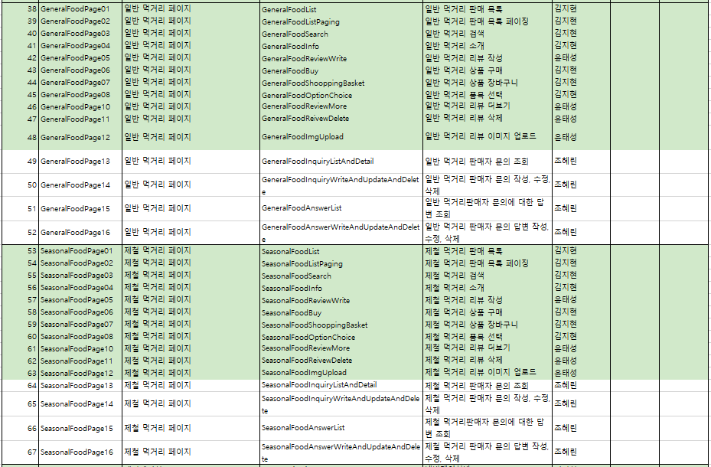
프로젝트 기획
단위업무 정의서
먹거리 페이지

Slide 27
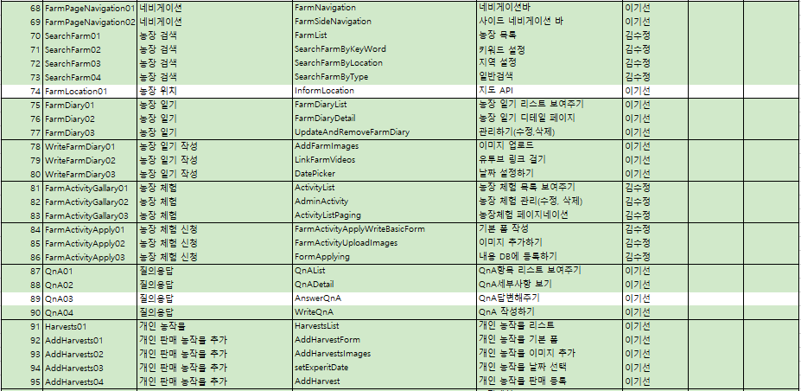
프로젝트 기획
단위업무 정의서
개인 농장 페이지

Slide 28
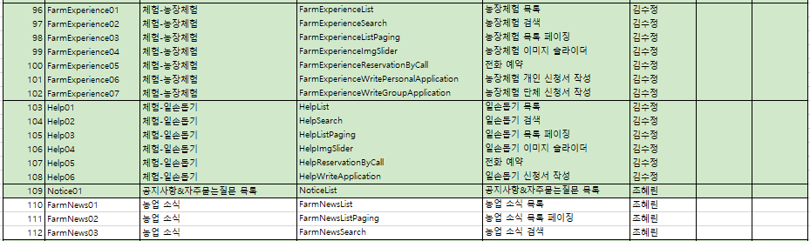
프로젝트 기획
단위업무 정의서
체험 페이지, 공지사항, 자주 묻는 질문, 농업 소식

Slide 29
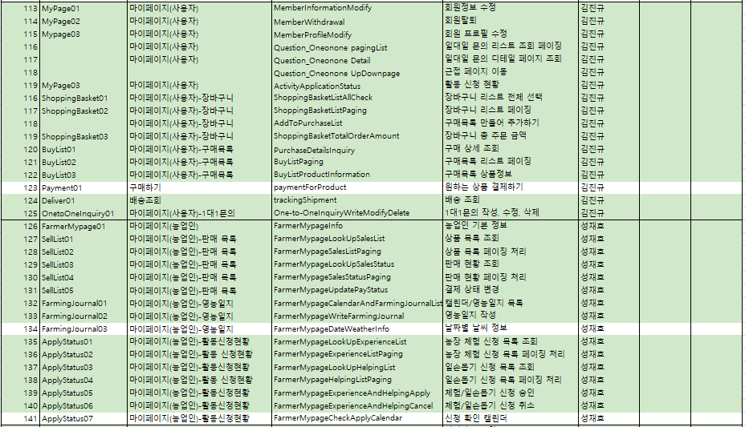
프로젝트 기획
단위업무 정의서
마이페이지

Slide 30
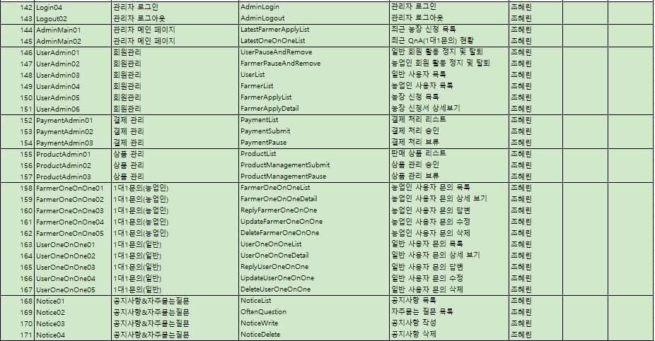
프로젝트 기획
단위업무 정의서
관리자 페이지

Slide 31
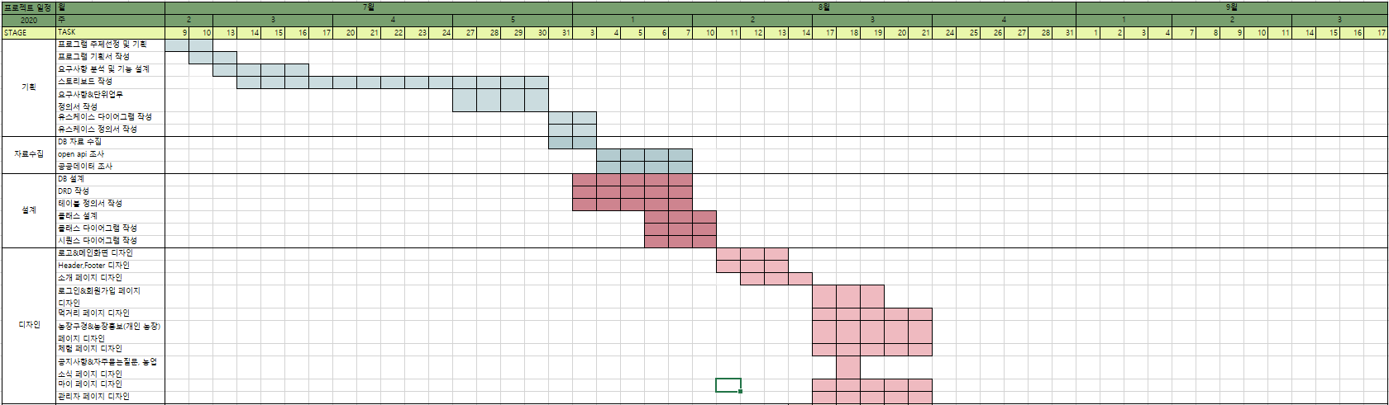
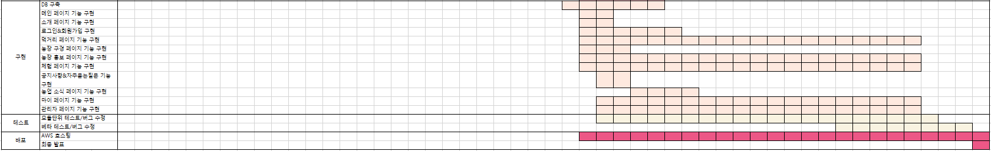
프로젝트 기획
프로젝트 일정

Slide 32
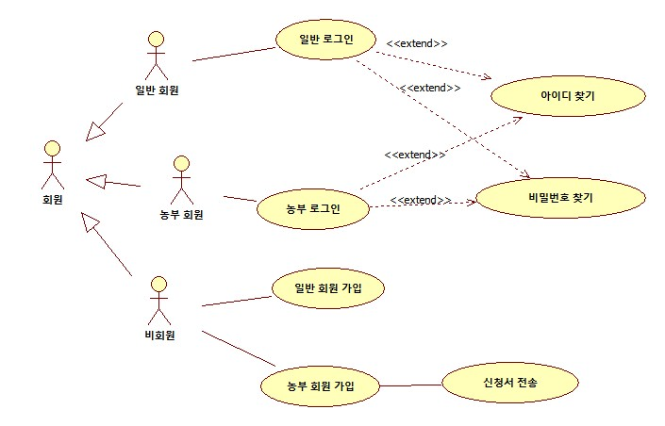
프로젝트 기획
유스케이스 다이어그램
Login/Join

Slide 33
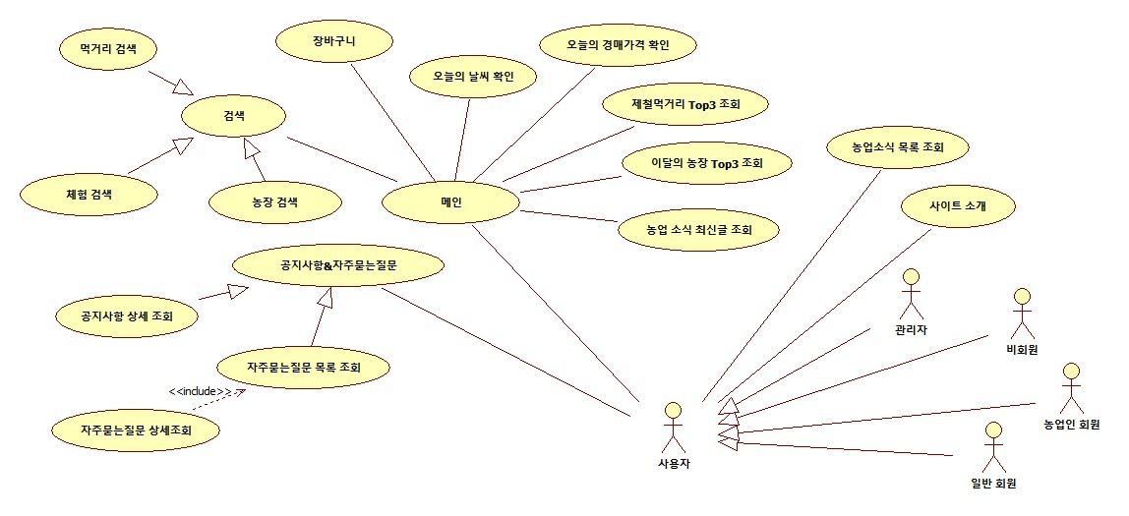
프로젝트 기획
유스케이스 다이어그램
Main Page

Slide 34
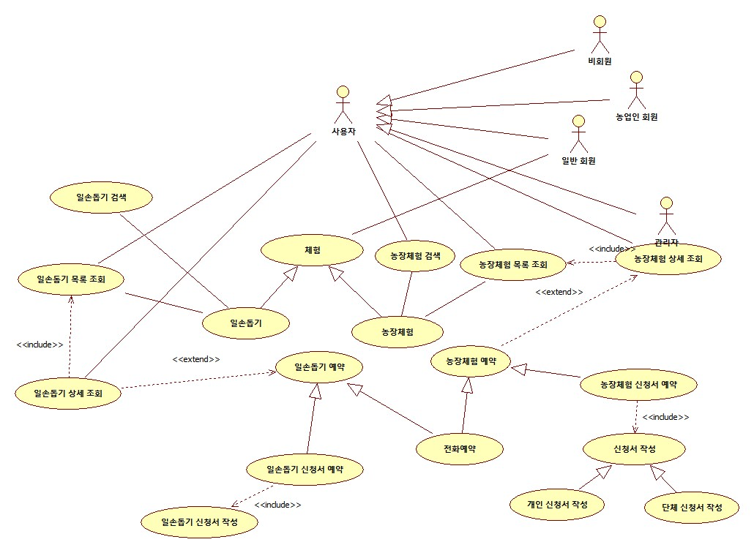
프로젝트 기획
유스케이스 다이어그램
Application For Activity

Slide 35
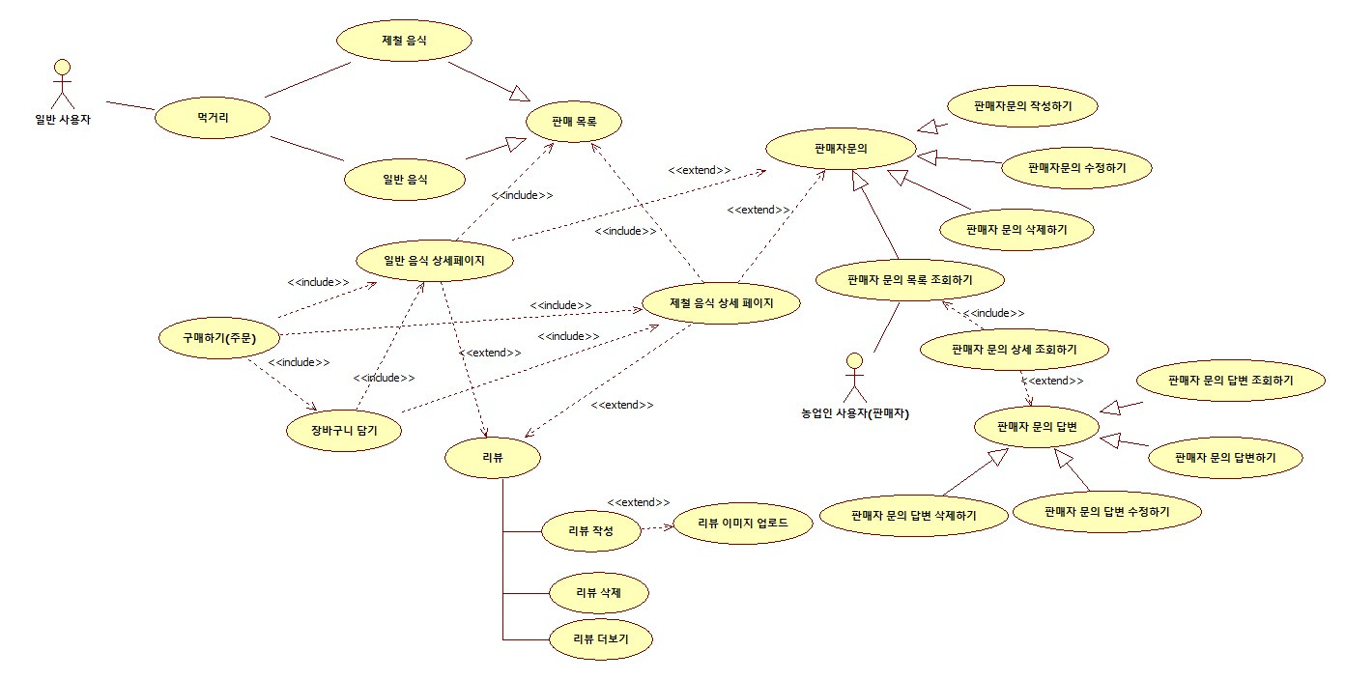
프로젝트 기획
유스케이스 다이어그램
Food Page

Slide 36
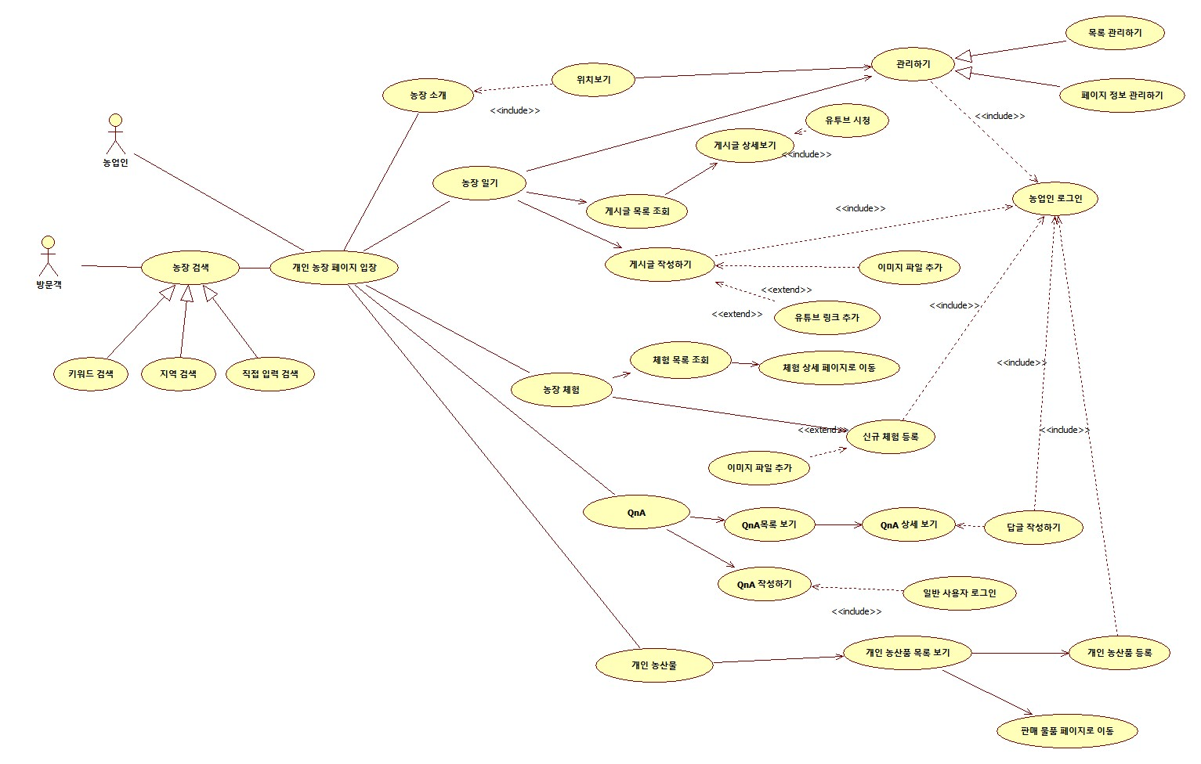
프로젝트 기획
유스케이스 다이어그램
Personal Farm Page

Slide 37
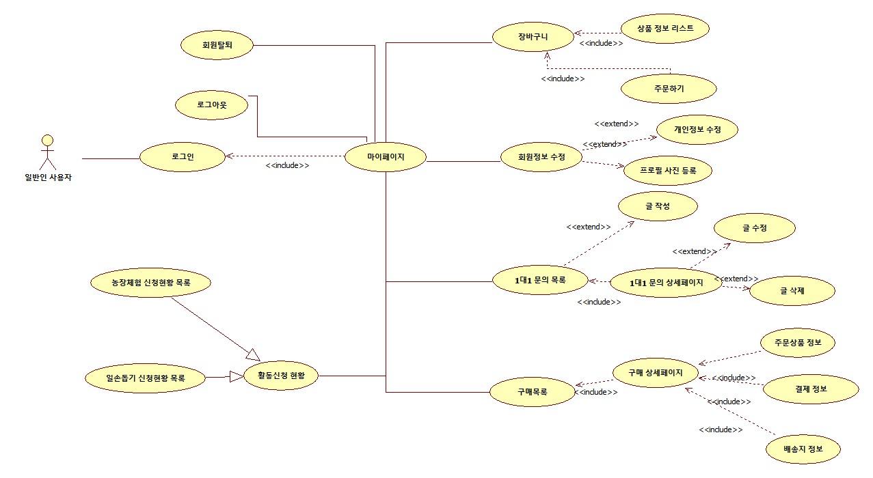
프로젝트 기획
유스케이스 다이어그램
Mypage

Slide 38
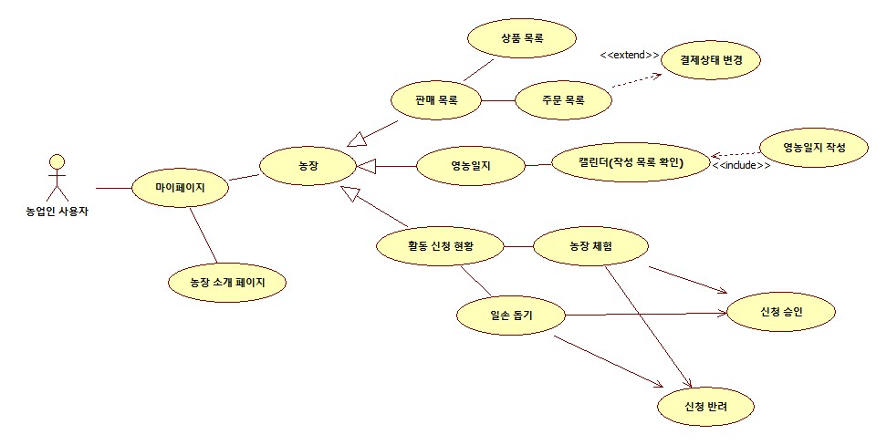
프로젝트 기획
유스케이스 다이어그램
Mypage for Farmers

Slide 39
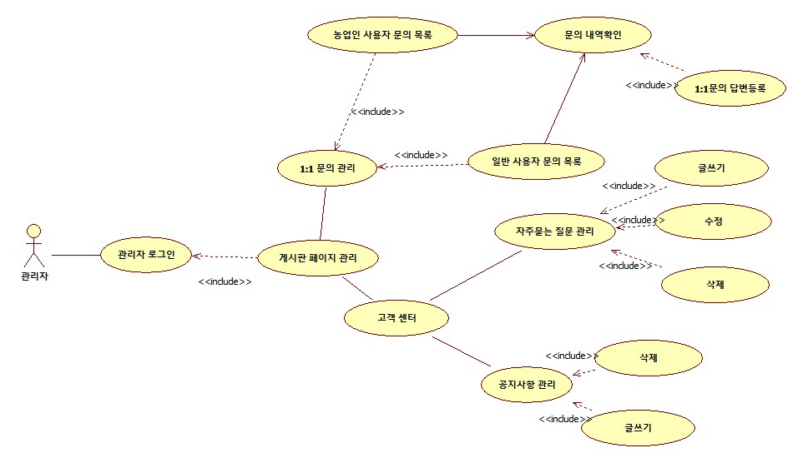
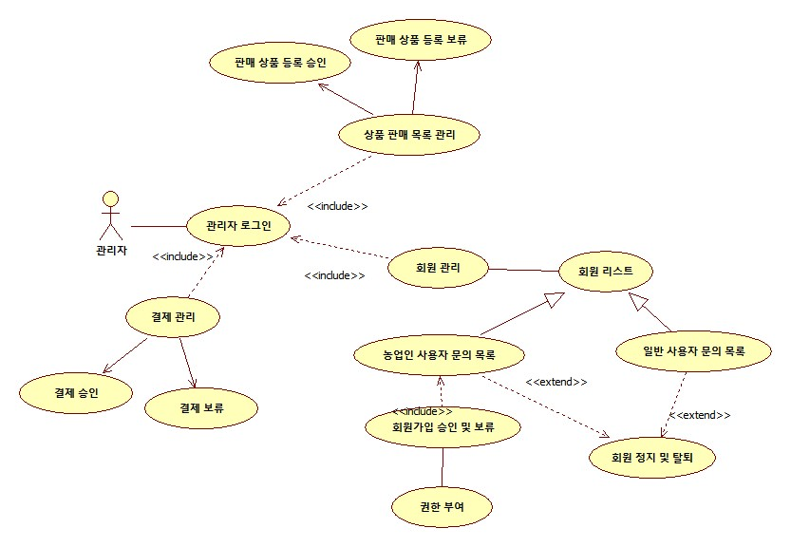
프로젝트 기획
유스케이스 다이어그램
Admin Page

Slide 40
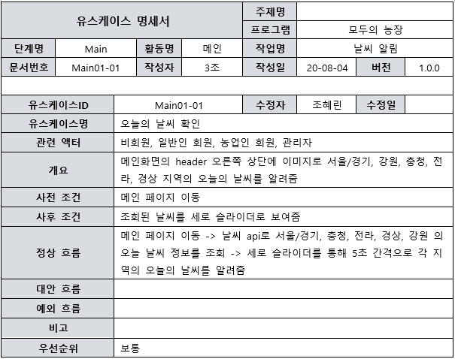
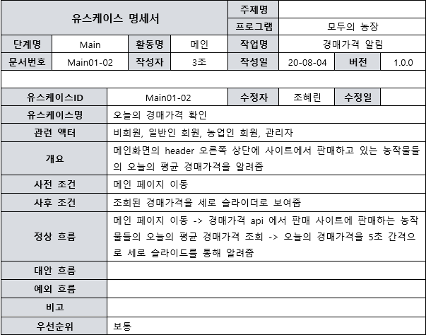
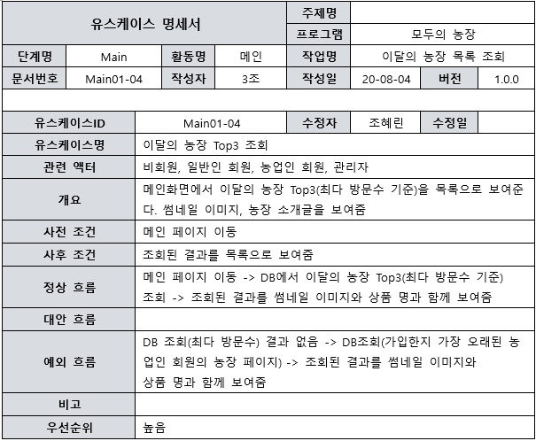
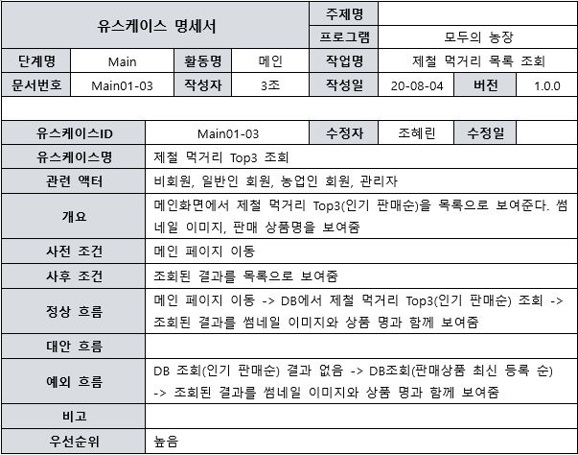
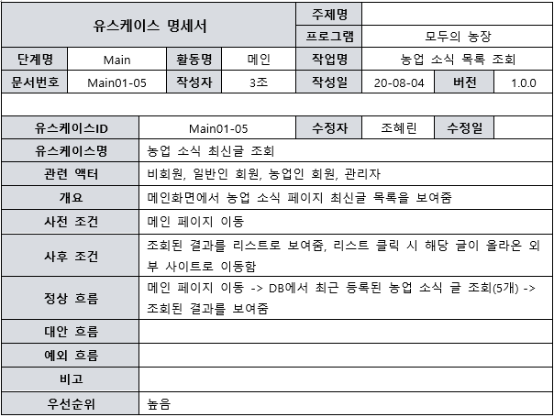
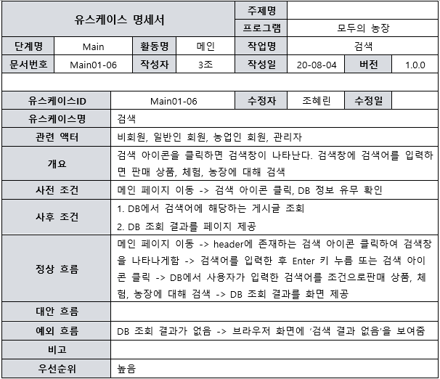
프로젝트 기획
유스케이스 정의서

Slide 41
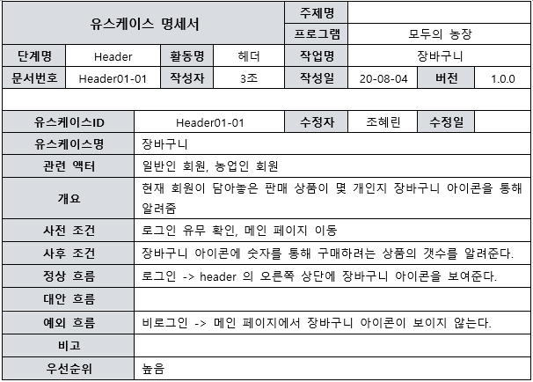
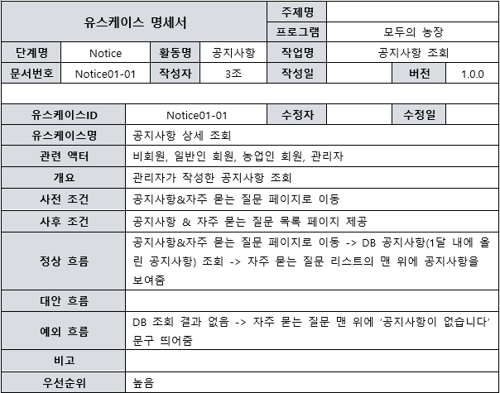
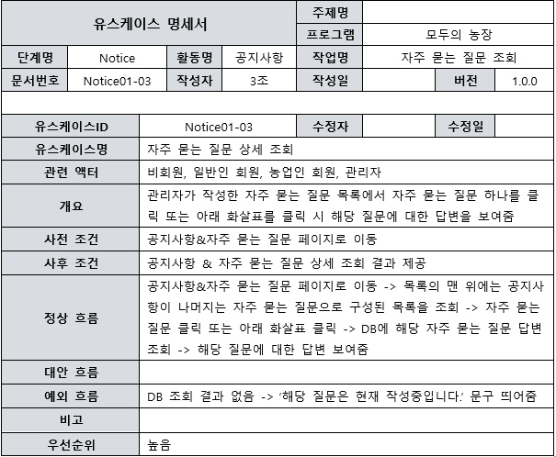
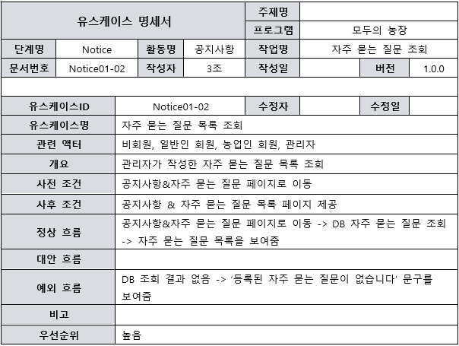
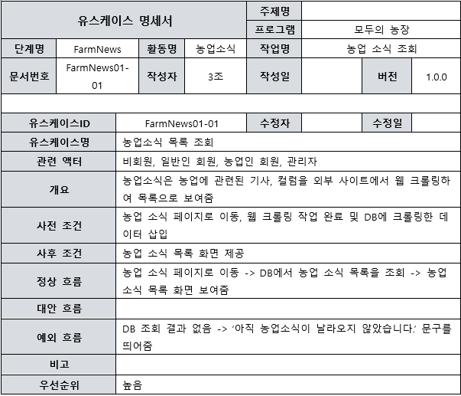
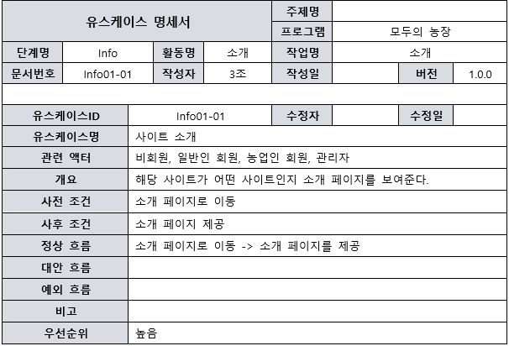
프로젝트 기획
유스케이스 정의서

Slide 42
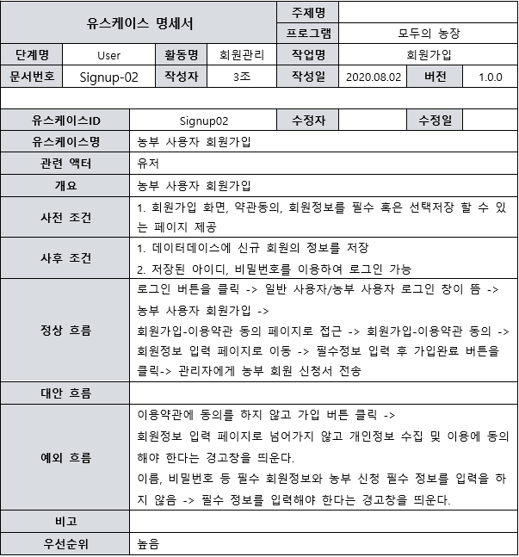
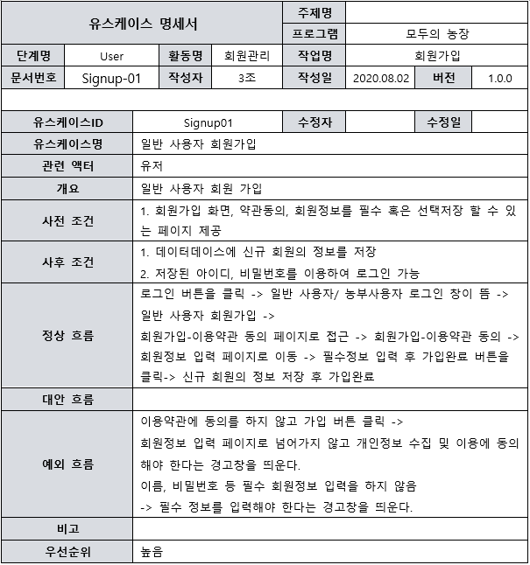
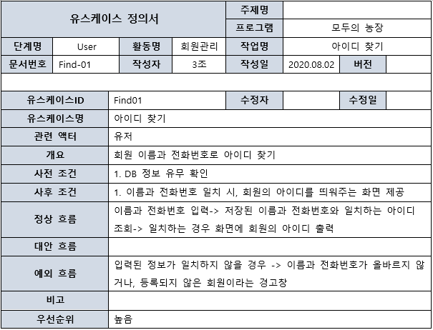
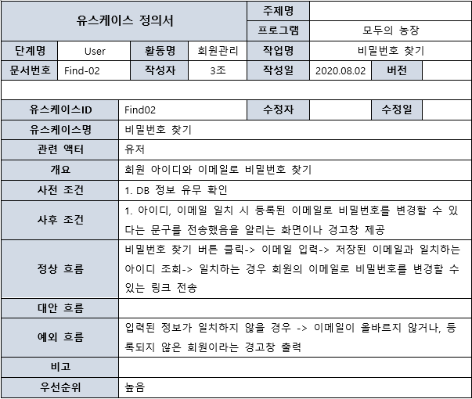
프로젝트 기획
유스케이스 정의서

Slide 43






프로젝트 기획
유스케이스 정의서

Slide 44






프로젝트 기획
유스케이스 정의서

Slide 45






프로젝트 기획
유스케이스 정의서

Slide 46






프로젝트 기획
유스케이스 정의서

Slide 47






프로젝트 기획
유스케이스 정의서

Slide 48






프로젝트 기획
유스케이스 정의서

Slide 49





프로젝트 기획
유스케이스 정의서

Slide 50






프로젝트 기획
유스케이스 정의서

Slide 51






프로젝트 기획
유스케이스 정의서

Slide 52






프로젝트 기획
유스케이스 정의서

Slide 53






프로젝트 기획
유스케이스 정의서

Slide 54





프로젝트 기획
유스케이스 정의서

Slide 55






프로젝트 기획
유스케이스 정의서

Slide 56





프로젝트 기획
유스케이스 정의서

Slide 57
모두의 농장
설계
청년농을 위한 농장&농작물 홍보 및 판로개척 지원 사이트
everyonesfarm.co.kr
3조 파이널 프로젝트 – 모두의 농장
ppt출처: http://pptbizcam.co.kr/

Slide 58

프로젝트 설계
클래스 다이어그램
메인, 소개 페이지

Slide 59

프로젝트 설계
클래스 다이어그램
공지사항 페이지

Slide 60

프로젝트 설계
클래스 다이어그램
농업인 로그인 페이지

Slide 61

프로젝트 설계
클래스 다이어그램
일반인 로그인 페이지

Slide 62

프로젝트 설계
클래스 다이어그램
일반, 제철 먹거리 페이지

Slide 63

프로젝트 설계
클래스 다이어그램
리뷰 페이지

Slide 64

프로젝트 설계
클래스 다이어그램
농장일기 페이지

Slide 65

프로젝트 설계
클래스 다이어그램
농장QnA 페이지

Slide 66

프로젝트 설계
클래스 다이어그램
개인농산물 페이지

Slide 67

프로젝트 설계
클래스 다이어그램
농장체험 페이지

Slide 68

프로젝트 설계
클래스 다이어그램
농장검색 페이지

Slide 69


프로젝트 설계
클래스 다이어그램
활동신청내역, 장바구니 페이지(마이페이지)

Slide 70


프로젝트 설계
클래스 다이어그램
마이페이지 수정, 1대1문의 페이지

Slide 71

프로젝트 설계
클래스 다이어그램
마이페이지 활동내역 페이지

Slide 72

프로젝트 설계
클래스 다이어그램
마이페이지 영농일지 페이지

Slide 73

프로젝트 설계
클래스 다이어그램
마이페이지 판매현황 페이지

Slide 74


프로젝트 설계
클래스 다이어그램
관리자 로그인, 관리자 메인 페이지

Slide 75

프로젝트 설계
클래스 다이어그램
공지사항 관리 페이지

Slide 76

프로젝트 설계
클래스 다이어그램
일대일 관리 페이지

Slide 77

프로젝트 설계
클래스 다이어그램
상품 관리 페이지

Slide 78

프로젝트 설계
클래스 다이어그램
회원 관리 페이지

Slide 79

프로젝트 설계
ERD(물리적 설계)

Slide 80


프로젝트 설계
테이블 정의서
TABLE FARMING_DAILYLOG
TABLE APPLICATION

Slide 81


프로젝트 설계
테이블 정의서
TABLE FARM_ACTIVITY
TABLE NOTICE

Slide 82


프로젝트 설계
테이블 정의서
TABLE FARM_NEWS
TABLE QUESTION_ONEONONE

Slide 83



프로젝트 설계
테이블 정의서
TABLE FARM_NEWS
TABLE QUESTION_ONEONONE
TABLE BOARD

Slide 84


프로젝트 설계
테이블 정의서
TABLE USER_TB
TABLE USER_PROFILE

Slide 85


프로젝트 설계
테이블 정의서
TABLE USER_TB
TABLE USER_PROFILE

Slide 86


프로젝트 설계
테이블 정의서
TABLE FARM_DIARY
TABLE PRODUCT

Slide 87


프로젝트 설계
테이블 정의서
TABLE PRODUCT_OPTION
TABLE TB_ORDER

Slide 88


프로젝트 설계
테이블 정의서
TABLE BASKET
TABLE SELL_QUESTION

Slide 89


프로젝트 설계
테이블 정의서
TABLE FARM
TABLE FARM_QNA_QUESTION

Slide 90


프로젝트 설계
테이블 정의서
TABLE FARM_QNA_ANSWER
TABLE SELL_ANSWER

Slide 91


프로젝트 설계
테이블 정의서
TABLE FARM_ACTIVITY_SCHEDULE
TABLE EVERYONES_FARM_FILE

Slide 92
모두의 농장
스토리보드
청년농을 위한 농장&농작물 홍보 및 판로개척 지원 사이트
everyonesfarm.co.kr
3조 파이널 프로젝트 – 모두의 농장
ppt출처: http://pptbizcam.co.kr/

Slide 93
1. 메인 페이지, 공지사항& 자주 묻는 질문
1-1. 메인 페이지
1-2. 서브메뉴, 공지사항&자주 묻는 질문

Slide 94


모두의 농장 |  |  |  | 작성자 | 조혜린
단위 업무 | 메인 페이지 | 페이지 | 1-1 | 화면 설계
 |  |  |  | Header 오늘의 날씨, 경매가격을 알려준다. 로고, 로그인, 회원가입, 장바구니, 검색이 들어간다. 2. 메인 메뉴 소개, 먹거리, 농장구경, 체험, 농업소식으로 구성되어 있다. 3. 이미지 슬라이더 어떤 사이트인지 알려주는 이미지 슬라이더이다. 4. 제철 먹거리 판매 페이지의 제철 먹거리 중 인기있는(판매 순) 제품을 3가지 나열하여 보여준다. 더보기를 클릭하여 판매 페이지로 이동 가능하다. 5. 이달의 농장 농장 구경 페이지에서 농장 페이지의 방문수가 높은 Top3 농장들을 보여준다. 6. 농장 이야기 농업인에 관련된 기사 컬럼이나 농업인이 쓴 글 목록에 대해 보여준다. 최신순으로 해당 글 목록을 보여준다. 7. Footer 회사의 정보, 이용약관, 개인정보처리방침, 이메일 무단수집 거부, 공지사항&자주 묻는 질문으로 가는 링크가 있다.
1
5
2
3
6
4
7

Slide 95


모두의 농장 |  |  |  | 작성자 | 조혜린
단위 업무 | 서브메뉴, 공지사항&자주 묻는 질문 | 페이지 | 1-2 | 화면 설계
 |  |  |  | 서브메뉴 메인 메뉴 마우스 hover 시 서브메뉴가 나타난다. 2. 공지사항&자주 묻는 질문 맨 위에는 공지사항을 띄워준다. 그 아래로는 자주 묻는 질문들의 목록을 보여준다. 3. 자주 묻는 질문 화살표 클릭 시 자주 묻는 질문에 대한 자세한 설명을 보여준다. 4. 페이징 자주 묻는 질문 리스트의 페이징 처리를 한다.
1
2
3
4

Slide 96
2. 소개 페이지
2-1. 소개 페이지

Slide 97



모두의 농장 |  |  |  | 작성자 | 김지현
단위 업무 | 사이트 소개 페이지 | 페이지 | 2-1 | 화면 설계
 |  |  |  | 사이트가 필요한 이유를 사이트 방문자들의 눈을 사로잡는 문장들로 작성하여 사용자들을 끌어들인다. 사이트의 주요 기능들을 설명한다. 농부들의 관심을 이끌어 농부 회원 가입하는 링크를 걸어 회원가입 창으로 넘어가게 한다. 회사 전화번호, 위치 등등 소개한다.
4
1
2
3

Slide 98
3. 로그인 및 회원가입
3-1. 사용자 로그인
3-2. 아이디/비밀번호 찾기
3-3. 이용약관
3-4. 일반 사용자 회원가입
3-5. 농부 사용자 회원가입

Slide 99



모두의 농장 |  |  |  | 작성자 | 김지현
단위 업무 | 사용자 로그인 | 페이지 | 3-1 | 화면 설계
 |  |  |  | 로그인 첫 화면 - 로그인은 일반 사용자와 농부 사용자로 분류하여 로그인하는 창을 띄운다. 2. 일반 사용자 로그인 - 일반 사용자는 소셜 로그인도 가능하다. 3. 농부 사용자 로그인 - 농부 사용자는 관리자 승인이 필요하므로 소셜 로그인이 없이 로그인해야 한다. 4. 소셜 로그인 - 일반 사용자는 페이스북, 구글, 트위터 등 소셜 로그인을 할 수 있다.
1
2
3
4

Slide 100



모두의 농장 |  |  |  | 작성자 | 김지현
단위 업무 | 사용자 로그인(아이디/비밀번호 찾기) | 페이지 | 3-2 | 화면 설계
 |  |  |  | 아이디/비밀번호 찾기 - 아이디/비밀번호를 찾는 창이 뜬다. 2. 아이디 찾기 - 아이디는 이름과 전화번호를 이용하여 찾는다. 3. 비밀번호 찾기 - 비밀번호는 아이디와 이름을 이용하여 찾는다.
1
2
3

Slide 101


모두의 농장 |  |  |  | 작성자 | 김지현
단위 업무 | 사용자 회원가입(이용약관) | 페이지 | 3-3 | 화면 설계
 |  |  |  | 회원가입 전 이용약관 창을 만들어서 동의를 하여 넘어가게 한다.

Slide 102


모두의 농장 |  |  |  | 작성자 | 김지현
단위 업무 | 사용자 회원가입(일반 사용자 회원가입) | 페이지 | 3-4 | 화면 설계
 |  |  |  | 일반 사용자 회원 가입 창 - 아이디, 비밀번호, 비밀번호 재확인, 이름, 생년월일, 성별, 이메일, 전화번호, 주소 창을 만들어 회원가입을 한다.

Slide 103



모두의 농장 |  |  |  | 작성자 | 김지현
단위 업무 | 사용자 회원가입(농부 사용자 회원가입) | 페이지 | 3-5 | 화면 설계
 |  |  |  | 농부 사용자 회원 가입 창 - 아이디, 비밀번호, 비밀번호 재확인, 이름, 생년월일, 성별, 이메일, 전화번호, 주소 창을 만들어 일반 사용자 회원가입과 같은 입력을 먼저 한다. 2. 농부 사용자 회원 가입 창 - 농부 사용자는 가입을 위해서 농장 이름, 농장 소유주, 농장 전화번호, 농장 주소, 가입 이유를 기재하여 가입해야 한다.
1
2

Slide 104
4. 먹거리 페이지(상품 판매 페이지)
4-1. 먹거리 페이지 - 메인
4-2. 제철 먹거리 페이지 목록
4-3. 제철 먹거리 - 상세 페이지
4-4. 제철 먹거리 – 리뷰 작성 페이지
4-5. 일반 먹거리 페이지 목록
4-6. 일반 먹거리 - 상세 페이지
4-7. 일반 먹거리 – 리뷰 작성 페이지

Slide 105

모두의 농장 |  |  |  | 작성자 | 윤태성
단위 업무 | 먹거리 페이지 - 메인 | 페이지 | 4-1 | 화면 설계
 |  |  |  | 카테고리 분류 먹거리 페이지는 제철 먹거리와 일반 먹거리로 나눈다. 2. 제철 먹거리 목록 제철 먹거리의 목록을 보여준다. (Top4) 3. 일반 먹거리 목록 일반 먹거리의 목록을 보여준다. (Top4)
1
3
2

Slide 106


모두의 농장 |  |  |  | 작성자 | 윤태성
단위 업무 | 제철 먹거리 페이지 목록 | 페이지 | 4-2 | 화면 설계
 |  |  |  | 제철 먹거리 클릭 시 제철 먹거리로 이동한다. 1번과 같이 하단에 같이 표시 되며, 계절 클릭 시 초록색으로 변하며 계절에 해당되는 음식 표시해준다. 판매 상품 목록을 보여준다. 판매 상품 대표 이미지, 상품 이름, 가격을 알려준다. 판매 상품 클릭 시 판매 상세페이지로 이동한다. 페이징 처리한다.
1
3
2

Slide 107


모두의 농장 |  |  |  | 작성자 | 윤태성
단위 업무 | 제철 먹거리 - 상세 페이지 | 페이지 | 4-3 | 화면 설계
 |  |  |  | 판매 상품에 대한 소개 간단한 소개, 효능, 할 수 있는 음식, 원산지, 배달 방법 등을 알려준다. 2. 품목 선택 판매 상품의 옵션을 선택한다. 3. 구매하기 버튼 구매하기 버튼을 누르면 마이페이지의 주문하기 페이지로 이동한다. 4. 장바구니 장바구니 버튼을 누르면 장바구니에 선택한 판매 상품의 옵션이 장바구니에 담긴다. 5. 리뷰평 작성 버튼 리뷰평 작성 버튼 클릭 시 리뷰평을 작성할 수 있다. 6. 리뷰평 하트점, 작성자, 리뷰내용, 등록일, 이미지를 볼 수 있다. 7. 리뷰 더 보기 버튼 클릭 시 아래로 리뷰를 더 보여준다.
1
5
7
6
2
3
4

Slide 108

모두의 농장 |  |  |  | 작성자 | 윤태성
단위 업무 | 제철 먹거리 – 리뷰 작성 페이지 | 페이지 | 4-4 | 화면 설계
 |  |  |  | 하트 점 사용자는 자신이 구매한 상품에 대한 하트점으로 평가할 수 있다. (하트 1개: 매우 안 좋음, 하트 5개: 매우 좋음) 2. 작성자 사용자 아이디가 뜨게 한다. 3. 리뷰 내용 리뷰 내용을 입력한다. 4. 등록일 현재 시간을 등록일로 보여준다. 5. 파일 선택 리뷰에 사용할 이미지를 선택한다. 6. 선택 파일 미리보기 선택한 이미지 파일을 미리보기를 제공한다. 7. 리뷰 작성 버튼 버튼 클릭 시 리뷰가 작성된다. 8. 취소 버튼 버튼 클릭 시 이전 페이지로 이동한다.
1
2
3
4
5
6
7

Slide 109


모두의 농장 |  |  |  | 작성자 | 윤태성
단위 업무 | 일반 먹거리 페이지 목록 | 페이지 | 4-5 | 화면 설계
 |  |  |  | 일반 먹거리 일반 먹거리 클릭 시 일반 먹거리 페이지로 이동한다. 2. 일반 먹거리 목록 판매 상품 목록을 보여준다. 판매 상품 대표 이미지와 이름, 가격을 보여준다. 판매 상품 클릭 시 상세 페이지로 이동한다. 3. 페이징 처리한다.
1
2
3

Slide 110


모두의 농장 |  |  |  | 작성자 | 윤태성
단위 업무 | 일반 먹거리 - 상세 페이지 | 페이지 | 4-6 | 화면 설계
 |  |  |  | 판매 상품에 대한 소개 간단한 소개, 효능, 할 수 있는 음식, 원산지, 배달 방법 등을 알려준다. 2. 품목 선택 판매 상품의 옵션을 선택한다. 3. 구매하기 버튼 구매하기 버튼을 누르면 마이페이지의 주문하기 페이지로 이동한다. 4. 장바구니 장바구니 버튼을 누르면 장바구니에 선택한 판매 상품의 옵션이 장바구니에 담긴다. 5. 리뷰평 작성 버튼 리뷰평 작성 버튼 클릭 시 리뷰평을 작성할 수 있다. 6. 리뷰평 하트점, 작성자, 리뷰내용, 등록일, 이미지 등을 보여준다. 7. 리뷰 더 보기 버튼 클릭 시 아래로 리뷰를 더 보여준다.
1
5
7
6
2
3
4

Slide 111

모두의 농장 |  |  |  | 작성자 | 윤태성
단위 업무 | 일반 먹거리 – 리뷰 작성 페이지 | 페이지 | 4-7 | 화면 설계
 |  |  |  | 하트 점 사용자는 자신이 구매한 상품에 대한 하트점으로 평가할 수 있다. (하트 1개: 매우 안 좋음, 하트 5개: 매우 좋음) 2. 작성자 사용자 아이디가 뜨게 한다. 3. 리뷰 내용 리뷰 내용을 입력한다. 4. 등록일 리뷰를 작성한 현재 날짜를 보여준다. 5. 파일 선택 리뷰에 사용할 이미지를 선택한다. 6. 선택 파일 미리보기 선택한 이미지 파일을 미리보기를 제공한다. 7. 리뷰 작성 버튼 버튼 클릭 시 리뷰가 작성된다. 8. 취소 버튼 버튼 클릭 시 이전 페이지로 이동한다.
1
2
2
2
2
3
4

Slide 112
5. 농장 구경 & 농장 홍보 페이지(개인농장 페이지)
5-1. 농장 구경 페이지
5-2. 농장 소개
5-3. 농장 일기
5-4. 농장일기 Detial
5-5. 농장 일기 작성
5-6. 농장 체험
5-7. 농장 체험 신청
5-8. QnA
5-9. QnA Detail
5-10. QnA 작성
5-11. 개인 농산물
5-12. QnA 작성

Slide 113


모두의 농장 |  |  |  | 작성자 | 김진규
단위 업무 | 농장 구경 페이지 | 페이지 | 5-1 | 화면 설계
 |  |  |  | 1. 지역 또는 키워드 검색 중 하나를 선택 할 수 있다. 2. 지역을 선택 할 수 있다. 3. 키워드를 눌러 필터로 거를 수 있다. 4. 필터 된 내용을 검색으로 더 자세히 찾거나 처음부터 검색으로 원하는 농장을 검색할 수 있다. 5. 필터 혹은 검색에 일치하는 농장들의 리스트가 나온다. 6. 페이지네이션으로 그 항목들을 볼 수 있다.
5
HEADER
2
1
3
4
6

Slide 114

모두의 농장 |  |  |  | 작성자 | 김진규
단위 업무 | 농장 소개 | 페이지 | 5-2 | 화면 설계
 |  |  |  | 농장을 대표하는 이미지를 올릴 수 있다. 농장의 지도를 API를 이용하여 보여준다. 농장이름 혹은 대표 이미지를 바꿀 수 있다.
2
1
3

Slide 115

모두의 농장 |  |  |  | 작성자 | 김진규
단위 업무 | 농장 일기 | 페이지 | 5-3 | 화면 설계
 |  |  |  | 농장의 이름을 바꿀 수 있다. 2. 사이드 네비게이션을 두에 더 상세 페이지로의 이동도 가능하게 한다. 3. 게시물의 사진을 확인 할 수 있게끔 썸네일 포함 된 배치를 한다. 4. 페이지네이션으로 페이지 설정을 해준다. 5. 일기를 작성할 수 있게 해준다. 6. 관라 하기로 게시물을 관리할 수 있다.
1
2
3
4
5
6

Slide 116

모두의 농장 |  |  |  | 작성자 | 김진규
단위 업무 | 농장일기 Detial | 페이지 | 5-4 | 화면 설계
 |  |  |  | 1. 제목 등의 정보를 보여준다. 2. 상세 텍스트를 보여준다. 3. 추가된 이미지를 전부 보여준다. 4. 유투브 링크를 걸어준다.
1
2
3
4

Slide 117


모두의 농장 |  |  |  | 작성자 | 김진규
단위 업무 | 농장 일기 작성 | 페이지 | 5-5 | 화면 설계
 |  |  |  | 1. DatePicker를 이용하여 날짜를 선택하게 해준다. 2. 어떤 일에 대한 것인지 제목을 설정 할 수 있다. 3. 그 일에 대한 상세 사항을 작성할 수 있다. 4. 이미지 업로드를 할 수 있다. ( 최대 10장 ) 5. 유투브 링크를 걸 수 있다. 6. 등록으로 글을 올릴 수 있다.
4
5
1
6
2
3

Slide 118

모두의 농장 |  |  |  | 작성자 | 김진규
단위 업무 | 농장 체험 | 페이지 | 5-6 | 화면 설계
 |  |  |  | 농장 페이지 개별 네비게이션 바이다. 2. 사이드 네비게이션으로 접근성을 높인다. 썸네일을 포함한 리스트 배치로 접근성을 높인다. 4. 페이지네이션이 존재하여 리스트를 더 편리하게 볼 수 있다. 5. 체험을 등록 할 수 있다. 6. 체험을 삭제할 수 있다.
1
2
3
4
5
6

Slide 119


모두의 농장 |  |  |  | 작성자 | 김진규
단위 업무 | 농장 체험 신청 | 페이지 | 5-7 | 화면 설계
 |  |  |  | 체험의 종목을 설정할 수 있다 2. 체험의 이름을 설정해 준다. 최대 참여 가능 인원을 정해준다. 4. 요금을 설정해 준다. 5. 어떤 체험을 할 지 상세히 작성한다. 6. 그 체험에 대한 이미지를 올릴 수 있다. 7. 체험 일정에 대한 설명을 작성한다. 8. 주소 api외의 상세 주소를 적어준다. 9. 등록한다.
6
7
1
2
3
8
4
5
9

Slide 120

모두의 농장 |  |  |  | 작성자 | 김진규
단위 업무 | QnA | 페이지 | 5-8 | 화면 설계
 |  |  |  | 농장 페이지 개별 네비게이션 바이다. 2. 사이드 네비게이션으로 접근성 높인다. 3. QnA에 대한 리스트를 작성하고 체크 박스로 그 리스트를 관리 용이하게 해준다. 4. 페이지네이션으로 리스트 접근성을 높인다. 5. QnA작성을 할 수 있게 한다.
1
2
3
4
5

Slide 121

모두의 농장 |  |  |  | 작성자 | 김진규
단위 업무 | QnA Detail | 페이지 | 5-9 | 화면 설계
 |  |  |  | QnA의 질문 제목과 상세 사항 그리고 내용까지 볼 수 있다. 2. 농장 주인일 경우 답변을 그 자리에서 바로 달아줄 수 있다.
1
2

Slide 122

모두의 농장 |  |  |  | 작성자 | 김진규
단위 업무 | QnA 작성 | 페이지 | 5-10 | 화면 설계
 |  |  |  | QnA는 제목과 질문만 쓸 수 있다. 2. 등록으로 바로 내용을 리스트에 삽입해 준다.
1
2

Slide 123

모두의 농장 |  |  |  | 작성자 | 김진규
단위 업무 | 개인 농산물 | 페이지 | 5-11 | 화면 설계
 |  |  |  | 농사 페이지 개별의 네비게이션을 가진다. 2. 사이드 네비게이션을 두에 더 상세 페이지로의 이동도 가능하게 한다. 3. 게시물의 사진을 확인 할 수 있게끔 썸네일 포함 된 배치를 한다. 4. 페이지네이션으로 페이지 설정을 해준다. 5. 추가하기로 새로운 상품을 추가할 수 있다.
1
2
3
3
3

Slide 124


모두의 농장 |  |  |  | 작성자 | 김진규
단위 업무 | 상품등록 작성 | 페이지 | 5-12 | 화면 설계
 |  |  |  | 상품 이름을 작성해 준다. 상품 품질을 드롭다운 기능으로 설정해 준다. 가격을 설정해준다. 상품의 사진을 업로드 해준다. 유통기간을 Date Picker을 이용해서 정해준다. 그 외 상세 내용을 작성해 준다.
4
5
1
6
2
7
3

Slide 125
6. 체험 페이지
6-1. 체험-목록페이지(체험농장, 일손 돕기)
6-2. 체험-상세페이지(체험농장)
6-3. 체험-상세페이지(일손 돕기)
6-4. 체험-신청서 작성 페이지 (체험농장)
6-5. 체험-신청서 작성 페이지 (일손 돕기)

Slide 126


모두의 농장 |  |  |  | 작성자 | 조혜린
단위 업무 | 체험-목록페이지 (체험농장, 일손 돕기) | 페이지 | 6-1 | 화면 설계
 |  |  |  | 체험 목록 체험농장, 일손 돕기 목록을 보여준다. 2, 페이징 농장체험 – 체험농장, 일손 돕기 페이지에서 목록들을 페이징 처리한다. 3. 썸네일&체험 간단한 설명 각 목록 페이지에서 체험농장, 또는 일손 돕기에 대한 간단한 설명과 썸네일을 보여준다. 4. 검색창 체험 목록 글의 제목 또는 내용으로 검색할 수 있다.
1
1
3
3
4
4
2
2

Slide 127



모두의 농장 |  |  |  | 작성자 | 조혜린
단위 업무 | 체험-상세페이지(체험농장) | 페이지 | 6-2 | 화면 설계
 |  |  |  | 농장 체험 명 농장체험 상세페이지에서 체험 명을 알려줍니다. 2. 이미지 슬라이더 농장 체험의 이미지들을 슬라이더로 보여줍니다. 3. 농장 체험 간단한 정보 농장 명, 운영시기, 참여 가능 인원, 요금, 주소, 연락처 등을 알려줍니다. 4. 농장 체험 일정 해당 체험의 일정을 알려줍니다. 5. 오시는 길 체험할 농장으로 오는 방법을 알려줍니다. 6. 신청서 예약, 전화 예약, 목록으로 신청서 예약 버튼을 누르면 신청서를 작성하는 페이지로 이동합니다. 전화 예약 버튼을 누르면 전화 번호를 복사할 수 있는 다이얼로그가 나타납니다. 목록으로 버튼을 누르면 체험농장 목록 페이지로 이동합니다. 7. 전화 예약 다이얼로그 전화 예약 버튼을 누르면 전화번호를 복사할 수 있는 다이얼로그가 나타납니다. 번호를 클릭하면 클립보드로 복사됩니다.
5
1
2
6
3
7
4

Slide 128



모두의 농장 |  |  |  | 작성자 | 조혜린
단위 업무 | 체험-상세페이지(일손 돕기) | 페이지 | 6-3 | 화면 설계
 |  |  |  | 일손 돕기 명 일손 돕기 상세페이지에서 일손 돕기 명을 알려줍니다. 2. 이미지 슬라이더 일손 돕기의 이미지들을 슬라이더로 보여줍니다. 3. 일손 돕기 간단한 정보 농장 명, 운영시기, 참여 가능 인원, 주소, 연락처 등을 알려줍니다. 4. 일손 돕기 일정 해당 작업의 일정을 알려줍니다. 5. 오시는 길 일손 돕기 장소로 오는 방법을 알려줍니다. 6. 신청서 예약, 전화 예약, 목록으로 신청서 예약 버튼을 누르면 신청서를 작성하는 페이지로 이동합니다. 전화 예약 버튼을 누르면 전화 번호를 복사할 수 있는 다이얼로그가 나타납니다. 목록으로 버튼을 누르면 체험농장 목록 페이지로 이동합니다. 7. 전화 예약 다이얼로그 전화 예약 버튼을 누르면 전화번호를 복사할 수 있는 다이얼로그가 나타납니다. 번호를 클릭하면 클립보드로 복사됩니다.
5
1
2
6
3
7
4

Slide 129


모두의 농장 |  |  |  | 작성자 | 조혜린
단위 업무 | 체험-신청서 작성 페이지 (체험농장) | 페이지 | 6-4 | 화면 설계
 |  |  |  | 농장 체험 신청서 작성(개인) 10명 미만의 사람이 체험 농장 신청할 때 작성한다. 신청자 이름(혹은 대표자 이름), 연락처, 이메일, 인원수, 신청날짜를 반드시 작성한다. 2. 요금 & 결제 방법 총 요금을 계산하여 알려준다. 결제 방법을 알려준다.(계좌이체) 3. 신청하기 & 취소 버튼 취소버튼을 누르면 해당 체험의 상세보기 페이지로 넘어간다. 신청하기 버튼을 누르면 해당 체험 신청서가 접수된다. 4. 농장 체험 신청서 작성(단체) 10명 이상의 사람이 체험 농장을 신청할 때 작성한다. 단체 이름, 단체 대표자 이름, 대표 연락처, 대표 이메일, 신청날짜를 반드시 작성한다.
1
4
2
2
3
3

Slide 130

모두의 농장 |  |  |  | 작성자 | 조혜린
단위 업무 | 체험-신청서 작성 페이지 (일손 돕기) | 페이지 | 6-5 | 화면 설계
 |  |  |  | 일손 돕기 신청서 신청자 이름(혹은 대표자 이름), 연락처, 이메일, 인원수, 신청날짜를 반드시 작성한다. 2. 신청하기 & 취소 버튼 신청하기 버튼을 클릭하면 신청서가 접수된다 취소 버튼을 누르면 해당 일손 돕기 상세 페이지로 이동한다.
1
2

Slide 131
7. 농업 소식 페이지
7-1. 농업소식 페이지

Slide 132

모두의 농장 |  |  |  | 작성자 | 조혜린
단위 업무 | 농업소식 페이지 | 페이지 | 7-1 | 화면 설계
 |  |  |  | 농업 소식 리스트 농업에 관련된 기사 또는 컬럼을 다른 페이지에서 웹 크롤링 하여 가져온 데이터들을 리스트로 보여준다. 제목, 작성일, 조회수, 출처를 알려준다. 2. 검색창 농업소식 글 제목으로 검색할 수 있다. 3. 페이징 처리 농업 소식 페이지의 리스트를 페이징 처리 한다.
1
2
3

Slide 133
8. 마이페이지 ( 농업인 사용자, 일반 사용자 )
8-1. 회원 정보 수정(일반인)
8-2. 회원탈퇴(일반인)
8-3. 1대1문의(일반인)
8-4. 1대1문의 상세 페이지(일반인)
8-5. 1대1문의 작성(일반인)
8-6. 활동 신청 현황(일반인)
8-7. 장바구니(일반인)
8-8. 구매목록(일반인)
8-9. 구매내역(일반인)
8-10. 판매 목록(농입인)
8-11. 영농일지(농업인)
8-12. 신청 현황(농업인)

Slide 134

모두의 농장 |  |  |  | 작성자 | 이기선
단위 업무 | 마이페이지 – 회원 정보 수정 | 페이지 | 8-1 | 화면 설계
 |  |  |  | 프로필 사진 변경 클릭 시 사용자 프로필 사진 등록 및 변경 가능하다. 비밀번호 및 수정 가능한 부분(이름, 메일, 휴대폰, 주소)만 수정 가능하다. 수정 버튼 클릭 시 수정하신 정보로 회원정보가 수정된다.
1
2
3

Slide 135

모두의 농장 |  |  |  | 작성자 | 이기선
단위 업무 | 마이페이지 – 회원탈퇴 | 페이지 | 8-2 | 화면 설계
 |  |  |  | 1. 자신의 비밀번호를 입력하고 회원탈퇴 버튼 클릭 시 회원탈퇴가 가능하다.
1

Slide 136

모두의 농장 |  |  |  | 작성자 | 이기선
단위 업무 | 마이페이지 – 1대1문의 | 페이지 | 8-3 | 화면 설계
 |  |  |  | 1대1 문의 현황을 리스트로 보여준다. 글쓰기 버튼 클릭 시 1대1로 문의할 수 있는 글 작성 페이지로 이동하여 글 작성을 할 수 있다. 1대1 문의에 대한 리스트를 페이징 처리 해준다. 제목을 클릭 시 1대1 문의에 대한 상세보기가 가능하다.
1
4
2
3

Slide 137

모두의 농장 |  |  |  | 작성자 | 이기선
단위 업무 | 마이페이지 – 1대1문의 상세 페이지 | 페이지 | 8-4 | 화면 설계
 |  |  |  | 1대1 문의에 대한 상세보기가 가능하다. 수정 버튼 클릭 시 작성한 글에 대한 수정이 가능하다. 삭제 버튼 클릭 시 자신이 작성한 1대1문의가 삭제된다. 뒤로 가기 버튼 클릭 시 이전 페이지로 이동한다.
1
2
3
4

Slide 138

모두의 농장 |  |  |  | 작성자 | 이기선
단위 업무 | 마이페이지 – 1대1문의 작성 | 페이지 | 8-5 | 화면 설계
 |  |  |  | 제목과 내용을 입력하여 관리자에게 1대1 문의를 합니다. 작성 버튼 클릭 시 1대1 문의 글이 작성된다. 뒤로 가기 버튼 클릭 시 이전 페이지로 이동한다.
1
2
3

Slide 139

모두의 농장 |  |  |  | 작성자 | 이기선
단위 업무 | 마이페이지 – 활동 신청 현황 | 페이지 | 8-6 | 화면 설계
 |  |  |  | 마이페이지에서 활동 신청 현황 클릭 시 체험농장 신청 현황 및 일손 돕기 신청 현황을 리스트로 확인할 수 있다. 체험 농장 신청 현황 리스트를 페이징 처리 한다. 일손 돕기 신청 현황 리스트를 페이징 처리 한다. 체험 명 클릭 시 체험농장, 일손 돕기의 상세 페이지로 이동한다.
1
* 농장 체험 - > 체험 농장으로 수정됨
4
2
3

Slide 140

모두의 농장 |  |  |  | 작성자 | 이기선
단위 업무 | 마이페이지 – 장바구니 | 페이지 | 8-7 | 화면 설계
 |  |  |  | 체크박스로 선택 및 전체 선택 가능하다. 장바구니에 대한 리스트를 페이징 처리 한다. 장바구니에 담긴 상품들의 총 금액과 배송비를 포함한 총 주문 금액을 표시해준다. 주문하기 버튼 클릭 시 주문 된다.
1
2
3
4

Slide 141

모두의 농장 |  |  |  | 작성자 | 이기선
단위 업무 | 마이페이지 – 구매목록 | 페이지 | 8-8 | 화면 설계
 |  |  |  | 자신이 구매한 상품에 대한 리스트를 보여준다. 구매 목록에 대해 페이징 처리를 한다. 상품 정보 클릭 시 상품에 대한 판매 페이지로 이동한다.
1
3
2

Slide 142

모두의 농장 |  |  |  | 작성자 | 이기선
단위 업무 | 마이페이지 – 구매내역 | 페이지 | 8-9 | 화면 설계
 |  |  |  | 자신이 주문한 상품에 대한 상세 정보를 확인할 수 있다. 상세정보에는 주문금액, 할인금액, 배송비, 총 결제금액, 배송지 정보, 구매 상품 정보 등을 볼 수 있다. 뒤로 가기 버튼 클릭 시 이전 페이지로 이동한다.
1
2

Slide 143


모두의 농장 |  |  |  | 작성자 | 김수정
단위 업무 | 농업인 마이페이지 – 농장(판매 목록) | 페이지 | 8-10 | 화면 설계
 |  |  |  | 카테고리 분류 - 카테고리 별 메뉴를 나누어 각 정보 페이지 제공한다. - ‘농장’ 카테고리에서는 농업인들을 위한 농장 관련 메뉴 제공한다. 2. 마이페이지 기본 정보 - 사용자 정보를 간략히 표현한다. - 농장 소개 페이지로 이동하는 링크와 판매한 상품의 수량을 나타낸다. 3. 상품 목록 - 농업인 사용자가 판매하는 상품 목록을 이미지와 가격으로 나열한다. - 상품 이미지 또는 상품 이름 클릭 시 상품 판매 상세페이지로 이동한다. 4. 판매 현황 - 판매된 상품 목록을 상품명, 수량, 구매자, 주문 날짜, 결제 상태를 표시하여 표로 나열한다. 5. 결제 상태 - 구매자가 상품을 구매하고 입금까지 완료했을 경우 결제 완료, 입금하지 않았을 경우 미입금으로 표시한다. - 결제 완료 표시를 클릭하면 현재 배송 상태 정보를 알 수 있다.
header
2
3
1
4
5
footer

Slide 144


모두의 농장 |  |  |  | 작성자 | 김수정
단위 업무 | 농업인 마이페이지 – 농장(영농일지) | 페이지 | 8-11 | 화면 설계
 |  |  |  | 캘린더 - 작성된 영농일지를 확인할 날짜 또는 영농일지를 작성할 날짜를 선택한다. 2. 영농일지 목록 - 캘린더에서 클릭한 날짜에 작성한 영농일지 목록이 나타난다. 3. 영농일지 추가 - 클릭 시 해당 날짜에 새로 영농일지를 추가 작성할 수 있는 폼 제공한다. 4. 날씨 제공 - 해당 날짜의 날씨 정보를 API를 이용하여 제공한다. - 날씨에 따른 아이콘, 최고기온/최저기온, 비 오는 날짜에는 강수량 표시한다. 5. 영농일지 작성 폼 - 영농일지 추가 버튼을 눌렀을 때 나타나는 작성 폼 - 작업 내용, 작업량, 작업 시간, 작업 인원 작성 후 확인 버튼 클릭 시 목록에 새로 추가된다.
header
1
5
4
2
footer
3
footer

Slide 145



모두의 농장 |  |  |  | 작성자 | 김수정
단위 업무 | 농업인 마이페이지 – (활동 신청현황) | 페이지 | 8-12 | 화면 설계
 |  |  |  | 농장 체험 신청 목록 - 일반 사용자가 농업인 사용자의 농장 체험을 신청한 목록 - 신청한 체험명, 고객명, 인원, 신청한 체험 날짜 정보 제공 한다. 2. 승인 체크 - 해당 날짜의 체험이 가능할 때 승인 버튼을 눌러 신청을 승인한다. - 해당 날짜의 체험이 불가능할 경우 취소 버튼을 눌러 신청을 받지 않는다. 3. 일손 돕기 신청 목록 - 일반 사용자가 농장 일손 돕기를 신청한 목록 - 신청한 작업 구분, 고객명, 인원, 지원 날짜 정보 제공한다. 4. 캘린더 - 현재 달 기준 달력에서 날짜 별 신청 구분을 표시해준다. - 날짜 클릭 시 해당 날짜의 신청 현황이 목록으로 나타난다.
header
4
1
2
3
footer

Slide 146
9. 관리자 페이지
9-1. 관리자 메인
9-2. 회원 관리(농업인 사용자)
9-3. 회원 관리(일반 사용자)
9-4. 회원 관리(농업인 신청 목록)
9-5. 농업인 회원가입 신청 승인
9-6. 상품 판매 리스트
9-7. 결제 처리
9-8. 공지 및 질문 리스트
9-9. 공지사항 및 자주 묻는 질문 작성
9-10. 1대1 문의 관리
9-11. 1대1 문의 상세페이지
9-12. 1대1 문의 답변 작성
9-13. 1대1 문의 답변 완료

Slide 147

모두의 농장 |  |  |  | 작성자 | 성재호
단위 업무 | 관리자 페이지 – 메인 페이지 | 페이지 | 9-1 | 화면 설계
 |  |  |  | 1. 메인 메뉴 홈, 회원 관리, 결제처리, 상품관리, 고객센터로 구성되어 있다. 2. 관리자로서 승인이 미처리된 농장 신청 목록을 불러와 메인에서 처리할 수 있게 나타내어 준다. 3. 관리자로서 사용자들의 불편사항이나 질문 사항들에 대한 답변을 하지 않은 리스트를 가져와 미 승인 처리된 것들을 빠르게 처리하기 위한 메인 페이지이다. 4. 서브메뉴 메인 메뉴 마우스 hover 시 서브메뉴가 나타난다.
1
4
2
3

Slide 148

모두의 농장 |  |  |  | 작성자 | 김수정
단위 업무 | 관리자 페이지 – 회원 관리(농업인 사용자) | 페이지 | 9-2 | 화면 설계
 |  |  |  | 회원 목록 - 가입한 농업인 사용자의 아이디, 이름, 전화번호, 이메일, 가입 날짜, 신고 수 등의 정보 목록 2. 농장 페이지 - 사용자의 농장 소개 페이지로 이동한다. 3. 활동 정지/회원 탈퇴 - 체크박스에 체크한 사용자의 활동을 정지시키거나 강제 탈퇴할 수 있다. 4. 검색 - 사용자의 정보를 검색하여 관리한다.
1
4
2
3

Slide 149

모두의 농장 |  |  |  | 작성자 | 김수정
단위 업무 | 관리자 페이지 – 회원 관리(일반 사용자) | 페이지 | 9-3 | 화면 설계
 |  |  |  | 회원 목록 - 가입한 사용자들의 아이디, 이름, 성별, 전화번호, 이메일, 가입 날짜 등의 정보를 표시한 목록 2. 검색 - 사용자의 정보를 검색하여 관리한다. 3. 활동 정지/회원 탈퇴 - 체크박스에 체크한 사용자의 활동을 정지시키거나 강제 탈퇴할 수 있다.
1
2
3

Slide 150

모두의 농장 |  |  |  | 작성자 | 김수정
단위 업무 | 관리자 페이지 – 회원 관리(농업인 신청 목록) | 페이지 | 9-4 | 화면 설계
 |  |  |  | 농업인 신청 목록 - 농업인 회원 가입 시 작성한 농장 신청 목록 - 신청한 농장 명, 회원 이름(아이디), 신청 날짜 표시해준다. 2. 삭제 - 체크박스 선택 후 삭제 버튼 클릭 시 농장 신청을 반려할 수 있다. 3. 수락 - 체크박스 선택 후 수락 버튼 클릭 시 농장 신청을 수락하여 농업인 회원 가입이 완료된다. 4. 농장 명 - 각각의 농장명을 클릭하면 해당 신청서 상세보기 페이지로 이동한다.
1
4
농업인 신청 목록
2
3

Slide 151

모두의 농장 |  |  |  | 작성자 | 성재호
단위 업무 | 관리자 페이지 – 회원가입 신청 승인 | 페이지 | 9-5 | 화면 설계
 |  |  |  | 승인 버튼 클릭 시 농업인의 회원가입이 완료된다. 보류 버튼 클릭 시 농업인의 회원가입이 잠시 보류된다.
2
1

Slide 152

모두의 농장 |  |  |  | 작성자 | 성재호
단위 업무 | 관리자 페이지 – 상품 판매 리스트 | 페이지 | 9-6 | 화면 설계
 |  |  |  | 1. 체크박스에서 체크하면 한번에 처리할 수 있는 기능을 가진다. 2. 승인 버튼 클릭 시 체크된 목록 승인신청 완료한다. 3. 보류 버튼 클릭 시 상품 판매리스트에 체크가 해제되고 판매가 보류된다. 4. 상품명 클릭 시 판매 상세 페이지로 이동하게 된다.
1
4
3
2

Slide 153

모두의 농장 |  |  |  | 작성자 | 성재호
단위 업무 | 관리자 페이지 – 결제 처리 | 페이지 | 9-7 | 화면 설계
 |  |  |  | 1. 진행상태 : 버튼을 클릭하여 원하는 상태로 바로 검색 가능하다. 2. 기간 : 기간을 설정하여 검색이 가능하다. 3. 조건검색 : 원하는 주문건을 키워드로 검색 가능하다. 4. 처리상태 : 승인이 되었는지 발급해주는 처리 상황을 보여준다.

Slide 154

모두의 농장 |  |  |  | 작성자 | 성재호
단위 업무 | 관리자 페이지 – 공지 및 질문 리스트 | 페이지 | 9-8 | 화면 설계
 |  |  |  | 공지사항 및 자주 묻는 질문 목록 - 공지사항 및 자주 묻는 질문의 간단한 제목과 관리자의 이름(아이디)와 게시한 날짜가 표시되는 목록 ( 공지사항 부터 자주 묻는 질문 순서대로 정렬) 2. 공지사항 및 자주 묻는 질문 클릭 - 공지사항 및 자주 묻는 질문의 상세페이지로 이동한다. 3. 공지사항 및 자주 묻는 질문 작성 폼 - 공지사항 및 자주 묻는 질문을 작성할 수 있는 폼이 있는 페이지로 이동한다. 4. 전체 삭제 및 선택 삭제 - 체크박스를 이용하여 선택된 것들은 삭제 버튼을 누르게 되면 삭제된다.
1
4
2
입점문의
판매 문의
결제 문의
회원가입 문의
4
3

Slide 155

모두의 농장 |  |  |  | 작성자 | 성재호
단위 업무 | 관리자 페이지 – 공지사항 및 자주 묻는 질문 작성 | 페이지 | 9-9 | 화면 설계
 |  |  |  | 오류나 개선사항 등등 농업인들과 일반 사용자들에게 필요한 정보를 등록할 수 있다. 문의 유형 선택 - 문의 유형을 선택할 수 있다.(공지사항, 자주 묻는 질문) 3. 등록 - 공지사항 OR 자주 묻는 질문을 등록 할 수 있는 버튼이다. 4. 취소 - 공지사항 밑 자주 묻는 질문을 등록하지 않고 공지사항 및 자주 묻는 질문 리스트 페이지로 넘어갈 수 있는 버튼이다.

Slide 156


모두의 농장 |  |  |  | 작성자 | 조혜린
단위 업무 | 관리자페이지 - 1대1 문의 관리 | 페이지 | 9-10 | 화면 설계
 |  |  |  | 일반 사용자 1대1 문의 리스트 일반 사용자를 클릭하면 일반 사용자가 관리자에게 1대1로 문의한 목록을 볼 수 있다. 2. 농업인 사용자 1대1 문의 리스트 농업인 사용자를 클릭하면 농업인 사용자가 관리자에게 1대1로 문의한 목록을 볼 수 있다. 3. 페이징 문의 내용 목록들을 페이징 처리한다.
1
2
3
3

Slide 157


모두의 농장 |  |  |  | 작성자 | 조혜린
단위 업무 | 관리자페이지 - 1대1 문의 상세페이지 | 페이지 | 9-11 | 화면 설계
 |  |  |  | 일반 사용자 1대1 문의 상세 페이지 문의 제목, 질문자, 작성일, 문의 내용에 대해 알 수 있다. ( 일반 사용자 문의 ) 2. 농업인 사용자 1대1 문의 상세 페이지 문의 제목, 질문자, 작성일, 문의 내용에 대해 알 수 있다. ( 농업인 사용자 문의 ) 3. 답변하기 & 취소 답변하기 버튼을 누르면 답변을 작성할 수 있는 폼이 Ajax로 질문 내용 밑에 나타난다. 취소 버튼을 누르면 1대1문의 목록으로 이동한다.
1
2
3
3

Slide 158


모두의 농장 |  |  |  | 작성자 | 조혜린
단위 업무 | 관리자페이지 - 1대1 문의 답변 작성 | 페이지 | 9-12 | 화면 설계
 |  |  |  | 답변 작성 폼 미답변 문의 상세 페이지에서 답변하기 버튼을 클릭하면 답변 작성 폼이 나온다. 답변 제목과 답변 내용을 작성 할 수 있다. (일반 사용자, 농업인 사용자 답변하기 페이지는 같다.) 2. 작성하기 & 취소 작성하기 버튼을 누르면 답변이 작성된다. 취소 버튼을 누르면 답변 작성 폼이 사라진다.
1
1
2
2

Slide 159


모두의 농장 |  |  |  | 작성자 | 조혜린
단위 업무 | 관리자페이지 - 1대1 문의 답변 완료 | 페이지 | 9-13 | 화면 설계
 |  |  |  | 답변 답변 제목, 답변자, 작성일, 답변 내용을 볼 수 있다. (일반인 , 농업인 1대1 문의의 답변이 완료된 페이지는 이미지와 같이 동일하다.) 2. 답변수정 & 답변 삭제 & 취소 답변 수정 버튼을 누르면 답변 수정 페이지로 이동한다. (답변 수정 폼은 답변 작성 폼과 동일하다.) 답변 삭제 버튼을 누르면 답변이 삭제된다. 취소 버튼을 누르면 목록 페이지로 이동한다.
1
1
2
2

Slide 160
모두의 농장
개발 환경
청년농을 위한 농장&농작물 홍보 및 판로개척 지원 사이트
everyonesfarm.co.kr
3조 파이널 프로젝트 – 모두의 농장
ppt출처: http://pptbizcam.co.kr/

Slide 161
프로젝트 설계
개발환경
OS
WINDOWS 10
IDE
Eclipse, SQL Developer
DBMS
Oracle 11g Express Edition
SERVER
Tomcat 9.0
사용기술
Java, Jsp, Javascript, jQuery, Ajax, bootstrap, mybatis
, spring-framework, html5, css3, Oracle DB

Slide 162
프로젝트 설계
개발환경
FARMEWORK
SPRING-FRAMEWORK 5.2.6ver
형상 관리
Git
Git 저장소
https://github.com/KH-Academy-P-Class-3-team/Everyones-Farm-Project

Slide 163
프로젝트 설계
개발환경
API
1. 다음 카카오 우편번호 서비스 API
Link: http://postcode.map.daum.net/guide
2. Kakao Maps API
Link: https://apis.map.kakao.com/web/
3. Java Mail API (javax.mail-1.6.2.jar)
Link: https://www.oracle.com/java/technologies/javamail-releases.html
4. 스위트 트래커 택배 배송 조회 API
Link: http://info.sweettracker.co.kr/apidoc
5. iamport 결제 API
Link: https://www.iamport.kr/
6. 카카오 로그인 API
Link: https://developers.kakao.com/docs/latest/ko/kakaologin/rest-api
7. 페이스북 로그인 API
Link: https://developers.facebook.com/docs/facebook-login/v2.2?locale=ko_KR

Slide 164
프로젝트 설계
개발환경
WYSIWYG
CkEditor4
Link: https://ckeditor.com/ckeditor-4/
LIBRARY
1. Ojdbc library -> ojdbc6.jar
2. jsp 표준 태그 Library -> standard.jar
3. Commons 라이브러리 -> commons-io-2.4.jar
commons-fileupload-1.3.1.jar
commons-lang3-3.9.jar
4. Gson 라이브러리 -> gson-2.8.6.jar

Slide 165
모두의 농장
프로젝트 결과
청년농을 위한 농장&농작물 홍보 및 판로개척 지원 사이트
everyonesfarm.co.kr
3조 파이널 프로젝트 – 모두의 농장
ppt출처: http://pptbizcam.co.kr/

Slide 166

프로젝트 결과
프로젝트 시연
시연하러 가볼까요~?

Slide 167





프로젝트 결과
프로젝트 추후 계획
농업 관련 기사 웹 크롤링
먹거리 판매 상품 결제 기능
소셜 로그인 업데이트(세션관리)
메인 페이지 – 검색 기능
농장 QnA – 게시글 답변 기능(댓글)

Slide 168


프로젝트 결과
구성원 소개 & 느낀 점
팀장, Git 저장소 총 책임자
서기, 문서 정리 담당
메인, 소개, 공지사항 페이지
관리자 페이지
(회원, 상품, 고객센터, 공지사항 관리)
마이페이지 공통 부분
(회원 정보 관리, 일대일 문의, 활동신청 현황
, 장바구니(결제), 구매 목록 확인)
김진규
팀장: 조혜린
마이페이지 농업인 부분
(영농일지 , 판매내역 ,
활동신청현황(농촌체험 , 일손 돕기)
체험활동(농장체험, 일손 돕기)
개인 농장 페이지 내 체험 목록 페이지
농장 찾기 페이지
성재호
김수정
먹거리 페이지 상품 구매 리뷰 담당
일반/농업인 회원가입
, 일반/농업인 로그인
, 먹거리 페이지
(판매 상품 목록, 판매 상품 조회
, 장바구니)
윤태성
개인 농장 홍보 페이지
(농장 소개, 농장 일기, 개인 농작물 판매 등록 관리
농장 관련 QnA)
김지현
이기선

Slide 169

프로젝트 결과
구성원 소개 & 느낀 점
세미 프로젝트 때의 두 배 인원을 이끌어 가는 것이 힘들었지만 팀장이라는 역할을 두 번 정도 맡으니 책임감도 강해지고 냉정해지고 사람과 의사소통 하는 법을 배우는 시간이 됐습니다. 무엇보다도 배우고 싶었던 스프링 프레임워크를 배우고 프로젝트로 응용도 해보는 시간을 갖게 되어 보람찬 시간이었다고 생각합니다. 마지막으로 경험이 부족한 팀장을 잘 따라준 팀원들에게 감사합니다.
팀장: 조혜린
세미프로젝트 할 때와는 달리 팀원이 너무 많아서 설계할 때부터 걱정이 많았는데, 팀원들이 서로 이끌어주고 도와주며 해내는 것을 보고 팀워크와 의사소통의 중요성을 다시 한 번 깨닫게 되었습니다. 이전 프로젝트에서의 개발 경험 덕분에 나름 수월하게 할 수 있었고, 프로젝트를 통해 스프링에 대해 적응하고 활용해볼 수 있어서 좋았습니다. 고생한 팀원들에게 감사하고 다들 좋은 경험이 되었으면 합니다.
김수정
세미 때보다 인원도 많아져 의견을 다 듣고 조율하는데 있어서 힘든 점도 있었지만 세미 때는 기능 구현이 급해 css를 많이 만져보지 못했는데 이번 파이널 때는 css를 많이 만져봐서 재밌었다. 우리 사이트의 기능이나 구성, 하고싶었던 것들을 구현하는데 있어서 힘들긴 했지만 그래도 모두들 수고했습니다.
김지현

Slide 170
프로젝트 결과
구성원 소개 & 느낀 점
프로그램에 있어서 시간배분과 설계이 얼마나 절대적인지 절절히 알았고 어떤 방식으로 프로그래밍을 풀어가야 더 나은 프로그램을 만들지에 대한 충분한 고찰을 할 수 있는 시간이었습니다. 또한 부족한 부분을 많이 발견해서 더 좋게 스스로를 발전시킬 수 있을지에 대한 방향성을 얻어갈 수 있는 보람찬 시간이었습니다.
김진규
스프링 프레임 워크라는 것을 배워서 어려운 기능은 아니 였지만 할 수 있는 최대한의 노력을 해서 구현할 수 있는 기능을 구현했습니다. 조장을 많이 귀찮게 한 것 같아 미안하고 실력향상에 일등공신을 해준 것 같아서 너무 감사합니다. 팀에 민폐가 되지 않는 것은 당연한 것이므로 실무에 가서도 기본적인 것이라고 생각하고 항상 모든 일에 최선을 다해 결과까지 좋은 사원이 되려고 노력하게 될 것 같습니다.
성재호

Slide 171
프로젝트 결과
구성원 소개 & 느낀 점
세미프로젝트때는 로그인, 회원가입 파트를 구현했고 파이널 프로젝트 때는 게시판 파트를 위주로 구현을 해봤습니다. 계속된 이런 실습을 통해 전체적으로 웹의 흐름을 어느정도 알게 되었습니다. 또, 파이널이라는 압박감이 심했지만 이를 통해 더 많은 것을 보고 배울 수 있었습니다. 웹개발과 이런 팀프로젝트는 팀워크의 중요성과 많은 시간이 필요 하다는 것을 느꼈고, 다들 고생을 많이
했지만 저희 조장 혜린이가 질문할 때마다 너무 실력적으로 친절하게 알려줘서 많이 감사했습니다.
다들 꼭 원하는 쪽으로 성공했으면 좋겠습니다. 감사합니다.
이기선
스프링 프레임 워크가 너무 어려워서 많이 헤맸지만 모든 팀원들이 많이 도와주고 모르는 걸 알려주셔서 너무 감사했고 다들 수고하셨습니다.
윤태성

